Slide 1



操作系统
第二章 进程管理
院(系) : 计算机科学与技术学院
教 师: 关 键
Notes:
在传统的操作系统中，为了提高资源利用率和系统吞吐量，通常采用多道程序技术，将多个程序同时装入内存，使之可以并发运行，传统意义上的程序不再能独立运行。
那么此时呢，作为资源分配和独立运行的基本单位就是进程。而我们上节课，所介绍的操作系统的四个特征： （并发，共享，虚拟，异步性）也都是基于进程来行程的，并从进程的角度来对操作系统进行研究，由此可见，进程在操作系统中是一个非常重要的概念。

Slide 2
内容概述
进程管理的主要功能是把处理机分配给进程,并对处理器运行进行有效地控制和管理,以及协调各个进程之间的相互关系。
2.1 进程的基本概念
2.2 进程控制
2.3 进程同步
2.4 经典进程的同步问题
2.5 管程机制
2.6 进程通信
2.7 线程
Notes:
那么通过第一章的介绍，我们知道，处理机是计算机系统的核心资源。而操作系统的功能之一就是处理机管理。对处理机的充分利用有利于系统效率的大大提高；处理机管理是整个操作系统的重心所在，其管理的好坏直接影响到整个系统的运行效率；此外，操作系统中并发活动的管理和控制是在处理机管理下实现的，处理机管理集中了操作系统中最复杂的部分，它设计的好坏关系到整个系统的成败。
而进程呢则是处理机管理中最基本的、最重要的概念。
可以这么说进程是系统并发执行的体现。由于在多道程序系统中，用户的各种任务本质上就是对处理机资源的争夺。因此，为了动态地看待操作系统，则以进程作为独立运行的基本单位，来进行资源分配，并从进程的角度来研究操作系统。因此，对处理机的管理也被称为进程管理。那么它的功能呢 就是组织和协调用户对处理机的争夺使用，把处理机分配给进程，对进程进行管理和控制，并协调各个进程之间的相互关系，最大限度也发挥处理机的作用。

Slide 3
2.1 进程的基本概念
2.1.1 前趋图
2.1.2 程序的顺序执行及其特征
2.1.3 程序的并发执行及其特征
2.1.4 进程的特征与状态
2.1.5 进程控制块
Notes:
那么为了更好的理解进程管理，我们需要了解进程的基本概念和程序的执行方式
在引论当中我们介绍过，早期未配置OS的计算机系统和单道批处理系统当中，程序是以顺序执行的方式运行，此种情况下，内存中只能装入一道用户程序，由它独占系统中的所有资源，并且只有在一个用户程序执行完之后呢，系统才会允许装入另一个程序进行执行。
我们知道，这种内存只装入一到程序并运行的方式，系统运行效率低，并且极其浪费资源。因此，为了提高资源的利用率，而出现的多道程序系统中，内存中可以同时装入若干个程序，这些程序可以在宏观上并发执行，实现对系统资源的共享。
在上一章中，我们简单介绍了程序顺序执行和这种并发执行的区别，并且呢，也正是由于引入多道程序设计后的这种并发执行的特性，使得操作系统引入了进程的概念，来作为资源分配和运行的最基本单元。
那么在进程管理当中，我们首先需要对程序的顺序执行和并发执行的方式做一个简单的介绍。

Slide 4
2.1.1 前趋图(Precedence Graph)
前趋图是一个有向无循环图,记为DAG(Directed Acyclic Graph),用于描述进程之间执行的前后关系。图中的每个结点可用于描述一个程序段或进程,乃至一条语句;结点间的有向边则用于表示两个结点之间存在的偏序(Partial Order)或前趋关系(Precedence Relation)“→”。
→={(P_{i}, P_{j})|Pi must complete before Pj may start}, 如果(P_{i}, P_{j})∈→,可写成P_{i}→P_{j},称P_{i}是P_{j}的直接前趋,而称P_{j}是P_{i}的直接后继。在前趋图中,把没有前趋的结点称为初始结点(Initial Node),把没有后继的结点称为终止结点(Final Node)。
Notes:
那么，为了能更好地描述程序的顺序和并发执行情况，我们先介绍用于描述程序执行先后顺序的前趋图。
前趋图(Precedence Graph)，它是一个有向无循环图，可记为DAG(Directed Acyclic eɪˈsaɪklɪk Graph)，用来描述进程之间执行的这么一个先后顺序。那么在前趋图当中，图中的每一个结点都可用来表示一个进程或者是一个程序段，也可以是呢 一条程序语句，
那么，前趋图中，结点间的有向边呢 ， 则可以表示两个结点之间存在的偏序(Partial Order) 或者呢 前趋关系(Precedence Relation)。
进程(或程序)之间的前趋关系可用“→”来表示，如果进程Pi和PJ存在着前趋关系，可表示为(Pi，PJ)∈→，也可写成Pi→PJ，表示在PJ开始执行之前呢， Pi 必须完成。此时呢，我们就可以称Pi是PJ的直接前趋，而PJ呢就是Pi的直接后继。 那么，在前趋图中，我们把没有前趋的结点称为初始结点(Initial Node)，而呢， 把没有后继的结点， 则称为终止结点(Final Node)。

Slide 5
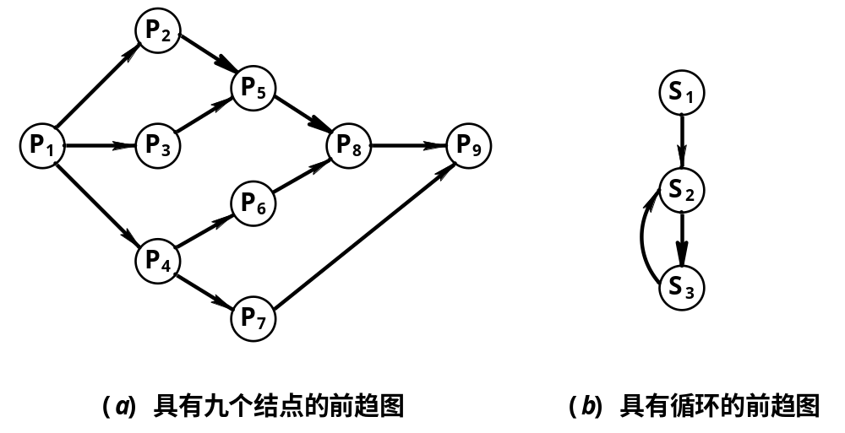
每个结点还具有一个重量(Weight),用于表示该结点所含有的程序量或结点的执行时间。
图2-1 前趋图
Notes:
并且呢， 每个结点都会具有一个权重(Weight)，用来表示这个结点所含有的程序量，或者是呢程序的执行时间。
那么图2-1A呢给出的就是一个前趋图，

Slide 6
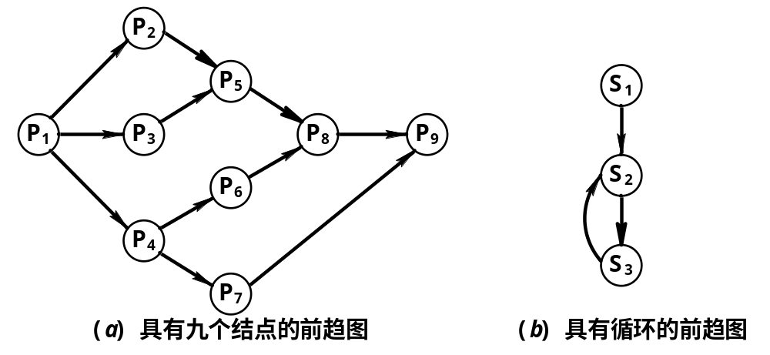
对于图 2-1(a)所示的前趋图,存在下述前趋关系
P1→P2, P1→P3, P1→P4, P2→P5, P3→P5, P4→P6, P4→P7, P5→P8, P6→P8, P7→P9, P8→P9
或表示为:
P={P1, P2, P3, P4, P5, P6, P7, P8, P9}
→={(P1, P2),(P1, P3),(P1, P4),(P2, P5),(P3, P5),(P4, P6),(P4, P7),(P5, P8),(P6, P8),(P7, P9),(P8, P9)}
应当注意,前趋图中必须不存在循环,但在图2-1(b)中却有着下述的前趋关系:
S2→S3, S3→S2
Notes:
在图2-1(a)所示的这个前趋图中，存在呢，如下这些前趋关系：
比如：P1右箭头P2，P1→P2，那么表示呢：P1呢是P2的直接前趋，P2呢则是P1的直接后继；P1呢同时也是P3和P4的直接前趋。P2, P3, P4呢都是P1的直接后继，以此类推。
P1→P2，P1→P3，P1→P4，P2→P5，P3→P5，P4→P6，P4→P7，P5→P8，P6→P8，P7→P9，P8→P9 那么呢也可以表示为这个公式P=花括号p1 p2小括号这种形式： P={P1, P2, P3, P4, P5, P6, P7, P8, P9} ={(P1, P2), (P1, P3), (P1, P4), (P2, P5), (P3, P5), (P4, P6), (P4, P7), (P5, P8), (P6, P8), (P7, P9), (P8, P9)}
那么图2-1A当中，p1是初始结点，它呢没有任何前趋的节点，而P9呢这是这个前趋图的终止节点，因为P9没有任何的后继节点。
那么，这里需要注意的是，前趋图当中呢， 是不允许有任何循环的，否则呢，就会产生不可能实现的前趋关系。比如图2-1(b)中的前趋关系中就存在着循环。它一方面要求呢， 在S3开始执行之前，S2必须完成，另一方面呢， 它又要求在S2开始执行之前，S3必须完成。显然，这种关系是不可能实现的。
S2→S3，S3→S2

Slide 7
2.1 进程的基本概念
2.1.1 前趋图
2.1.2 程序的顺序执行及其特征
2.1.3 程序的并发执行及其特征
2.1.4 进程的特征与状态
2.1.5 进程控制块
Notes:
刚才呢，我们介绍了描述程序执行先后顺序的前趋图的概念。
那么接下来，我们看一下，一个程序呢是如何执行的，以及呢会有哪些特征！

Slide 8
程序的执行有两种方式:顺序执行和并发执行。
  顺序执行是单道批处理系统的执行方式,也用于简单的单片机系统;
  现在的操作系统多为并发执行,具有许多新的特征。引入并发执行的目的是为了提高资源利用率。
Notes:
那么程序的执行呢，会有两种方式：
1，一种呢是顺序执行，另一种呢是并发执 行：
其中呢， 顺序执行是单道批处理系统的执行方式, 也用于简单的单片机系统;
而现在的操作系统多为并发执行, 具有许多新的特征。前面，我们也介绍过多道程序系统引入并发执行的目的呢， 主要是为了提高资源利用率。
那么，我们下面先来看一下程序的顺序执行，及其特征

Slide 9
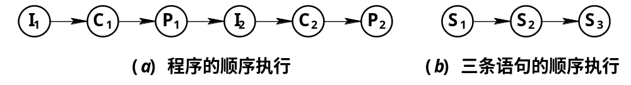
2.1.2 程序的顺序执行及其特征
1.程序的顺序执行
这是最自然、也是最初的设计。仅当前一操作(程序段)执行完后,才能执行后继操作。例如,在进行计算时,总须先输入用户的程序和数据,然后进行计算,最后才能打印计算结果。
S₁: a:=x+y;
S₂: b:=a-5;
S₃: c:=b+1;
图2-2 程序的顺序执行
Notes:
我们知道，通常一个应用程序， 他会由若干个程序段所组成，每一段程序完成特定的功能，
那么这些程序片段，在执行时，都需要按照某种先后次序， 顺序执行，并且仅当前一程序段执行完以后呢，才会继续运行后一程序段。那么这种顺序执行的方式呢，是最自然，也是最初的设计。
比如说，在进行计算时，应该呢， 先运行输入程序，用于输入用户的程序和数据；然后呢， 再运行计算程序，对所有输入的数据进行计算， 最后才是运行打印程序，输出打印计算结果。
那么这个过程呢，可以由我们看到的前趋图2-2的A图所描述，在这里，我们用结点(Node)代表各程序段的操作(在图2-1中用圆圈表示)，其中I-input 代表输入操作，C-calculation代表计算操作，P-print为打印操作，图中的箭头用来指示操作的先后次序。 那么，这三个程序段之间， 就会存在这样的一个前趋关系：L1-C1-P1，L2-C2-P2, 这个执行的顺序就是大家看到的前趋图2-2(a)所描述的。
此外呢，对于包含多个语句的一个程序段，也可能存在着执行顺序的问题，比如大家看到的图2-2b所描述的， 就是一个包含了三条语句的程序段：S1: a :=x+y； S2: b :=a-5； S3: c :=b+1；
那么这里呢，语句S2必须在语句S1之后才能执行，(其中a需要被赋值)，而S3也只能是在b被赋值后才能执行，因此，三条语句存在着这样的前趋关系：S1→S2→S3，需要按照前趋图2-2(b)所示的顺序执行。

Slide 10
2.程序顺序执行时的特征
(1)顺序性:处理机的操作严格按照程序所规定的顺序执行,只有当上一个操作完成后,下一个操作才能执行。
(2)封闭性:程序运行在一个封闭的环境中,即程序运行时独占系统的全部资源,这些资源的状态只能因程序的执行而改变,不受任何外界因素的影响。
(3)可再现性:由于程序顺序执行的封闭性,只要程序顺序执行的初始条件和环境相同,则不论何时执行,也不论程序执行期间是否存在停顿,程序所得的结果也相同。
结论:正由于程序顺序执行的特点,程序员可以检测和重现程序的错误,可以调试和校正程序。
Notes:
那么通过上面的描述，我们知道，程序顺序执行时，应该有这样的三个特征：
① 顺序性：他是指处理机应该严格地按照程序所规定的顺序执行，只有当上一个操作完成后,下一个操作才能执行
② 封闭性：是指程序在封闭的环境下运行，即程序运行时独占全机资源，资源的状态， 除初始状态外)，只有本程序才能改变它，并且程序一旦开始执行，其执行结果不受外界因素影响；
③ 可再现性：指只要程序执行时的环境和初始条件相同，那么当这个程序重复执行时，不论它是从头到尾不停顿地执行，还是“停停走走”地执行，都应该可获得相同的结果。
那么由于，s程序顺序执行时的这种特性，程序员可以检测和重现程序的错误，并为校正程序的错误带来了很大的方便。

Slide 11
2.1 进程的基本概念
2.1.1 前趋图
2.1.2 程序的顺序执行及其特征
2.1.3 程序的并发执行及其特征
2.1.4 进程的特征与状态
2.1.5 进程控制块
Notes:
接下来，我们看下程序的并发执行，以及并发执行的特征。
那么，程序顺序执行时，虽然可以给程序员带来方便，但是这种顺序执行的方式，系统资源的利用率却非常低。因此，在系统中引入了多道程序技术，从而使得程序或程序段间能并发执行。
但是，并非所有的程序都能并发执行。那么，实际上，只有不存在前面介绍的前趋关系的程序之间，才有并发执行的可能，否则呢，是无法并发执行的。

Slide 12
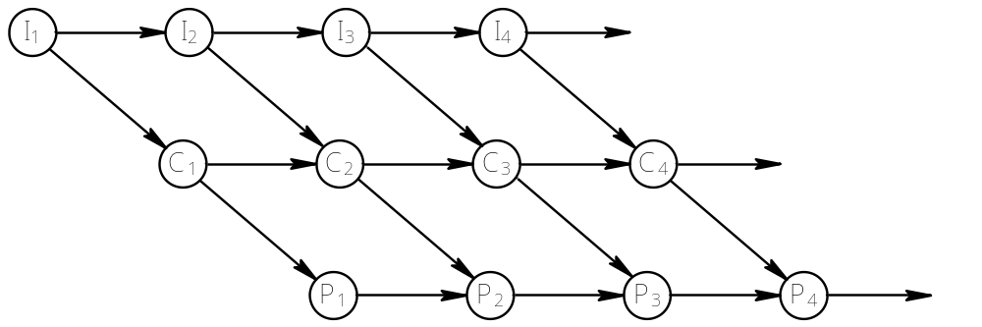
2.1.3 程序的并发执行及其特征
1.程序的并发执行
图2-3 并发执行时的前趋图
Notes:
那么，我们可以通过这么一个例子来说明程序的顺序执行和并发执行。
在前面讲到的，图2-2中的描述了输入程序I、计算程序C和打印程序P三者之间的一个， Ii→Ci→Pi， 这样的一个前趋关系，那么对于一个作业的输入、计算和打印的三个程序段必须顺序执行。
但如果是对一批作业来进行处理时，每道作业的输入、计算和打印程序段的执行情况， 就是图2-3所给出的。
这里的输入程序I1，在输入第一个数据之后，那么计算程序C1对这个输入进行计算的同时呢，由输入程序I2输入了第一个数据，由图2-3可以看到，此时，第一个计算程序C1，与第二个输入程序I2是并发执行。可以看到， 这个时候，C1和I2之间，并不存在前趋关系。因此，他们之间可以并发执行。那么同样的，还有I3 C2 P1， 以及I4 C3 P2， 和C4, P3，这些程序呢也都是并发执行，这几组程序，他们相互之间不存在前趋关系。

Slide 13
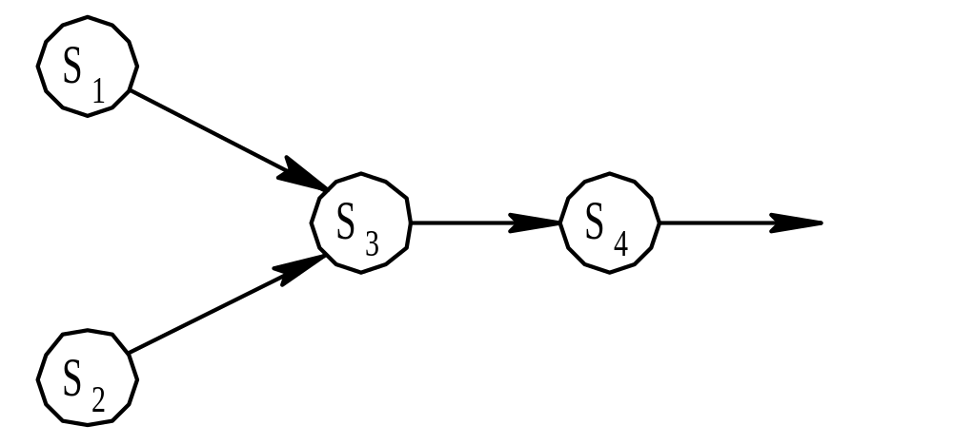
在该例中存在下述前趋关系:
I_{i}→C_{i},I_{i}→I_{i+1}, C_{i}→P_{i}, C_{i}→C_{i+1},P_{i}→P_{i+1}
而I_{i+1}和C_{i}及P_{i-1}是重迭的,亦即在P_{i-1}和C_{i}以及I_{i+1}之间,可以并发执行。对于具有下述四条语句的程序段:
S₁: a:=x+2
S₂: b:=y+4
S₃: c:=a+b
S₄: d:=c+6
图2-4 四条语句的前趋关系
Notes:
如果用前趋关系来描述的话， 也就是说，存在前趋关系I_{i}→C_{i}, 之间， I_{i}→I_{i+1}, ，之间， C_{i}→P_{i}, ，之间， C_{i}→C_{i+1}, ，之间，以及呢Pi→Pi+1之间，他们存在前趋关系。 而Ii+1和Ci及Pi-1是重叠的，因此呢， Pi-1和Ci以及Ii+1之间，他是不存在前趋关系，所以呢，可以并发执行。
那么对于，下述四条语句的程序段：S1: a :=x+2 S2: b :=y+4 S3: c :=a+b S4: d :=c+b
可画出图2-4所示的前趋关系。可以看出：在这里，S3必须是在a和b被赋值以后，才能执行；S4呢， 则是必须在S3之后执行；但是 S1和S2则可以 并发执行，它们之间没有前趋关系，互不依赖。

Slide 14
2.程序并发执行时的特征
(1)间断性
"走走停停",一个程序可能走到中途停下来,失去原有的时序关系;
(2)失去封闭性
程序并发执行时,系统中多道程序共享资源,资源的状态不是唯一地取决于某一个程序,因此,必然失去了程序的封闭性,而程序的执行结果因依赖于外部环境也失去了可再现性。
(3)不可再现性
失去封闭性－>失去可再现性;外界环境在程序的两次执行期间发生变化,失去原有的可重复特征。
Notes:
下面我们看下程序并发执行的特征：
那么， 前面我们介绍过，通过引入并发执行， 可以提高系统的吞吐量和资源利用率。但由于并发执行的多个程序， 他们共享系统资源，在相互合作完成同一项任务时，这些并发执行的程序之间会形成相互制约的关系，因此呢，这就会给程序并发执行带来新的特征。
1. 首先呢，是间断性。他的表现呢，就是程序执行的，“走走停停”,一个程序可能走到中途停下来,失去原有的时序关系。 "走走停停",一个程序可能走到中途停下来,失去原有的时序关系;
这个主要是由于程序在并发执行时，它们共享系统资源，以及为完成同一项任务而相互合作并发执行时，所行程的相互制约关系导致的。
比如，刚才介绍的图2-3当中的输入，计算，和打印三个相互合作的程序，如果计算程序C1已经完成，而输入程序I2还没完成数据输入的话，那么，计算程序C2自然也就无法进行数据处理运算，因此呢 C2必须暂停运行。只有I2完成输入后，C2才能进行运算。因此，他们之间存在相互制约的关系，使得并发程序具有“执行---暂停----执行”这样间断性的特征。
2.那么，第二个呢，是失去封闭性。那么， 程序并发执行的时候， 系统中多道程序会共享资源，此时，资源的状态不是唯一地取决于某一个程序（而是收到多个程序影响）。这样就会导致，程序失去了封闭性。 而程序的执行结果也会因为依赖于外部环境， 而失去了可再现性。
3. 那么呢 这个也是并发执行的第三个特征，不可在现性。

Slide 15
例如,有两个程序A和B,它们共享一个变量N(初始值为x)。
A: N:=N+1
B: Print(N);
N:=0;
程序A和B并发执行,以不可预知的速度运行,可出现以下三种情况:
(1)N:=N+1在Print(N)和N:=0之前,此时得到的N值分别为x+1, x+1, 0。
(2)N:=N+1在Print(N)和N:=0之后,此时得到的N值分别为x, 0, 1。
(3)N:=N+1在Print(N)和N:=0之间,此时得到的N值分别为x, x+1, 0。
Notes:
比如，大家看到的，这两个程序A和B。 它们呢， 共享一个变量N，初始值设置为x
A: N:=N+1
B: Print(N);
N:=0;
如果程序A和B并发执行， 以不可预知的速度运行， 那么呢， 就可能会出现三种情况:
(1)N:=N+1在Print(N)和N:=0之前, 这个时候，得到的N值分别为x+1, x+1, 0。
(2)N:=N+1在Print(N)和N:=0之后, 此时得到的N值分别为x, 0, 1。
(3)N:=N+1在Print(N)和N:=0之间, 此时得到的N值分别为x, x+1, 0。

Slide 16
补充:并发执行失去封闭性的原因是共享资源的影响,去掉这种影响就行了。1966年,由Bernstein(波恩斯坦)给出并发执行的条件。若两个程序P₁和P₂满足下述条件,便能并发执行且有可再现性:
(R(P₁)∩W(P₂))∪(R(P₂)∩W(P₁))∪(W(P₁)∩W(P₂))={}
解释:
  运算的读集R(P_{i})是指在运算执行期间参考的所有变量的集合;
  运算的写集W(P_{i})是指在运算执行期间要改变的所有变量的集合。
存在的问题是这个条件不好检查
Notes:
通过上面的介绍，我们知道，程序在并发执行的情况下，如果失去了封闭性，那么他的计算结果必然受并发程序的执行速度影响。 从而呢，导致程序的执行也就失去了可再现性。
也就是说，程序在多次执行后，虽然他们执行时的环境和初始条件相同，但是得到的结果却不同，如果刚才我们介绍的例子。
这里，作为了解，我们做下补充说明，并发执行失去封闭性的原因主要是共享资源的影响。而去掉这种影响就可以保留这种封闭性。
1966年,由Bernstein(波恩斯坦)给出并发执行的条件。若两个程序P₁和P₂满足下述条件,便能并发执行且有可再现性:
(R(P₁)∩W(P₂))∪(R(P₂)∩W(P₁))∪(W(P₁)∩W(P₂))={}
解释:
运算的读集R(P_{i})是指在运算执行期间参考的所有变量的集合;
运算的写集W(P_{i})是指在运算执行期间要改变的所有变量的集合。
伯恩斯谈所给出的这个条件，实际中并不便于检查。作为了解，我们可以看下，下面的例子，来说明这个可并发执行的条件。

Slide 17
例
S₁: a:=x+y R(S₁)={x,y} W(S₁)={a}
S₂: b:=z+1 R(S₂)={z} W(S₂)={b}
S₃: c:=a-b R(S₃)={a,b} W(S₃)={c}
S₄: d:=c+1 R(S₄)={c} W(S₄)={d}
可见:
语句S₁和S₂可以并发执行吗？
语句S₁和S₃可以并发执行吗？
语句S₂和S₃可以并发执行吗？
语句S₃和S₄可以并发执行吗？
语句S₂和S₄可以并发执行吗？
(R(S1)∩W(S2)) ∪(R(S2)∩W(S1))∪(W(S1)∩W(S2))={}
可以
不可以,因为: R(S3)∩W(S1)={a}≠{}
不可以,因为: R(S3)∩W(S2)={b}≠{}
不可以,因为: R(S4)∩W(S3)={c}≠{}
可以
Notes:
S1： a:=x+y , 他的读集 R（S1）={x, y}，写集是什么呢 W(s1)={a}
S₂: b:=z+1 , 他的读集 R(S₂)={z} 写集 W(S₂)={b}
那么，大家可以用伯恩斯坦给出的并发执行可在现条件的公式，来进行计算，看看是否满足可以并发执行并可再线
这里，就不一一给大家展开计算了，感兴趣的同学可以回去以后查一下伯恩斯坦的这个并发执行并可再现的条件，找些例子来试试。

Slide 18
2.1 进程的基本概念
2.1.1 前趋图
2.1.2 程序的顺序执行及其特征
2.1.3 程序的并发执行及其特征
2.1.4 进程的特征与状态
2.1.5 进程控制块
Notes:
接下来，我们讲解下有关进程的描述，介绍进程的定义，特征以及状态转换。

Slide 19
进程实体由三部分构成:
(1)程序(段):进程要进行的操作。
(2)数据段:包括操作的数据和程序自己的变量。
(3)进程控制块PCB(Process Control Block):存放进程标识符、进程运行的当前状态、程序和数据的地址、程序运行时的CPU环境等。
Notes:
前面介绍到，在多道程序环境下，程序的执行属于并发执行，此时程序失去封闭性，并具有间断性，其运行结果具有不可再现性的特征。因此呢，也就决定了通常的程序是不能参与并发执行的，否则，程序的运行也就失去了意义。为了能使程序并发执行，并且可以对并发执行的程序加以描述和控制，因此呢，引入了“进程”的概念
那么，为了使参与并发执行的每个程序（包括数据）都能独立地运行，操作系统中，配置了一个专门的数据结构，称为进程控制块（PCB）。系统可以利用进程控制块PCB，来描述进程的基本情况和活动过程，进而控制和管理进程。这样呢，就由程序段、相关的数据结构和进程控制块PCB三部分便构成了进程实体（又称进程映象），简称呢就是进程。
在这里：
(1)程序(段):他是进程要进行的操作。
(2)数据段呢，则包括操作的数据和程序自己的变量。
(3)进程控制块PCB(Process Control Block):则是用于存放进程标识符、进程运行的当前状态、程序和数据的地址、程序运行时的CPU环境等。

Slide 20
2.1.4 进程的特征与状态
1.进程的特征和定义
动态性:进程是一个动态的概念,实质上是程序的一次执行过程。进程具有生命期:它因“创建”而产生,因“调度”而执行,执行时还走走停停,因“撤消”而灭亡。
并发性:多个进程实体同存于内存中,且能在一段时间内同时运行,共享系统资源;引入进程实体的目的就是并发执行;
独立性:进程是一个能独立运行的基本单位,也是系统进行资源分配和调度的基本单位;
异步性:各进程按各自独立的、不可预知的速度向前推进;
结构特征:程序段、数据段和PCB;程序文件中通常也划分了代码段和数据段,进程的创建与撤消就是PCB的创建与撤消。
Notes:
那么，进程具有哪些特征呢，：
（1）动态性：进程的实质是进程实体的执行过程，他是一个动态的概念。 因此，动态性就是进程的最基本的特征。动态性还体现在进程具有生命周期：那么，“它呢，由创建而产生，由调度而执行，由撤消而消亡。 ”与程序相比，那么进程实体，具有一定的生命期，而程序呢， 则只是一组有序指令的集合，存放于某种介质上，程序本身并不具有活动的含义，因此呢，程序是静态的。
（2）进程的并发性：他是指多个进程实体同存于内存当中，并且呢，能在一段时间内同时运行。共享系统资源。 而引入进程的目的啊： 也正是为了使不同的进程实体并发执行。因此，并发性是进程的另一个重要特征，同时也是操作系统的重要特征。而程序呢，他（没有建立PCB）是不能参与并发执行的。
（3）第三个呢，是独立性：这里呢，独立性是指进程实体是一个能独立运行、独立获得资源和独立接受调度的一个基本单位。而程序呢，没有建立进程控制块，他呢是不能作为一个独立的单位参与运行。
（4）第四个，异步性：他是指进程是按异步方式运行的，按照各自独立、不可预知的速度向前推进。
(5)此外呢，就是他结构特征：刚才介绍的： 程序段、数据段和PCB; 这里呢，进程的创建与撤消，实质上就是程序控制块的创建与撤消。

Slide 21
较典型的进程定义有:
(1)进程是程序的一次执行。
(2)进程是一个程序及其数据在处理机上顺序执行时所发生的活动。
(3)进程是程序在一个数据集合上运行的过程,它是系统进行资源分配和调度的一个独立单位。
在引入了进程实体的概念后,我们可以把传统OS中的进程定义为:“进程是进程实体的运行过程,是系统进行资源分配和调度的一个独立单位”。
Notes:
那么对于，进程的定义，可以从不同的角度对进程进行定义，比较典型的有这么几种：
第一个（1）进程是程序的一次执行，是动态的。
那么第二个呢，（2）进程是一个程序及其数据在处理机上顺序执行时所发生的活动。
第三个，（3）进程是具有独立功能的程序在一个数据集合上运行的过程，它是系统进行资源分配和调度的一个独立单位。
在有了进程实体的概念之后，我们可以把传统操作系统中的进程 定义为：“进程是进程实体的运行过程，是系统进行资源分配和调度的一个独立单位”。

Slide 22
进程与程序的区别
进程是动态的,程序是静态的:程序是有序代码的集合,它可以复制;进程是程序在数据集上的一次执行。
进程是暂时的,程序是永久的:进程是一个状态变化的过程,有它的撤销,程序可长久保存。
进程具有结构特征,由程序段、数据段和进程控制块三者组成,而程序仅是指令的有序集合,是进程的组成部分之一。
进程与程序的对应关系:通过多次执行,一个程序可对应多个进程;
Notes:
那么，我现在来简单看下进程和程序的区别，实际在我们刚刚介绍进程特征的时候呢，已经对进程和程序的区别 做了说明：
1.进程是动态的, 程序是静态的:程序是有序代码的集合, 可以复制; 进程是程序在数据集上的一次执行。
2.进程是暂时的, 程序是永久的，是一组有序指令的集合， 他可以长期保存在介质当中，比如磁盘存储器。 而进程是一个状态变化的过程, 可以撤销。
3.进程具有结构特征, 由程序段、数据段和进程控制块三者组成, 而程序仅是指令的有序集合, 是进程的组成部分之一。
4. 进程与程序的对应关系:通过多次执行, 一个程序可对应多个进程;

Slide 23
2.进程的三种基本状态
(1)就绪(Ready)状态
  进程已获得除处理机外的所需资源,等待分配处理机资源;只要分配CPU就可执行。
  一个系统中多个处于就绪状态的进程排成就绪队列。
(2)执行(Running)状态
  处于就绪状态的进程一旦获得了处理机,就可以运行,进程状态也就处于执行状态。
  处于此状态的进程的数目小于等于CPU的数目。
(3)阻塞(Blocked)状态(“等待”或“睡眠”)
  由于进程等待某种事件(如I/O操作或进程同步),在事件发生之前无法继续执行。该事件发生前即使把处理机分配给该进程,也无法运行。如:请求I/O操作,申请缓冲空间等
  通常阻塞进程也排成若干队列。
Notes:
下面，我们看一下，进程的状态，以及进程状态之间的转换。
前面我们介绍过，多个进程在并发执行时共享系统资源，会导致进程在运行过程中具有间断性的特征，所以进程在其生命周期内可能会具有多种状态。通常呢，一个进程至少应处于这三种基本状态中的一种：
(1) 就绪(Ready)状态。 (2) 执行(Running)状态。 (3) 阻塞(Block)状态。
（1）就绪（Ready）状态：他是指进程已经处于准备好运行的状态，也就是，进程已经分配到除了CPU以外的所有必要资源，只要再获得CPU，便可立即执行。那么，如果系统中有许多处于就绪状态的进程，通常将它们按一定的策略排成一个就绪队列。
（2）执行（Running）状态：是指进程已经获得CPU，其程序正在执行的状态。对任何一个时刻而言，在单处理机系统中，只有一个进程处于执行状态；而在多处理机系统中，可以有多个进程处于执行状态。 这里需要注意的是：处于执行状态的进程的数目一定是小于等于CPU的数目。 而处于就绪状态的进程呢，一旦获得了处理机资源呢，就可以马上运行，状态呢也由就绪状态呢，转换为执行状态；
（3）阻塞（Block）状态：他是指正在执行的进程由于发生某事件（如I/O请求、申请缓冲区失败等）暂时无法继续执行时的状态， 也就是进程的执行受到阻塞。
那么这个时候呢，会引起进程调度，操作系统会把处理机分配给另外一个处于就绪状态的进程，而让受阻进程处于暂停状态，而这种暂停状态呢就称为阻塞状态，有时也称为等待状态或封锁状态。
通常系统会将处于阻塞状态的进程也排成一个队列，称该队列为阻塞队列。
在一些较大的系统当中，通常会设置多个阻塞队列，这么做的目的主要是为了减少队列操作的开销，提高系统效率。

Slide 24
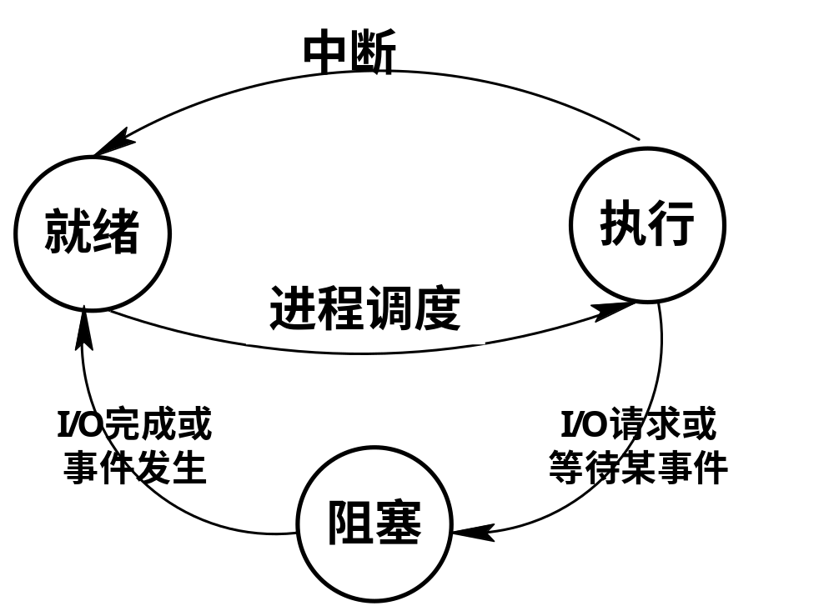
进程的三种基本状态及其转换
1.时间片用光
2.有优先级高的进程到来
图2-5 进程的三种基本状态及其转换
Notes:
下面我们，我看下进程在三种基本状态之间的转换：
进程在运行过程中经常会发生不同状态之间的转换， 比如说，当处于就绪状态的进程，在获得了由于调度程序分配的处理机之后呢，他的状态就会由就绪状态转换为执行状态；
而一个正在执行的进程，如果分配给他的时间片已经用完，那么他就会被剥夺处理机，而暂停执行；他的状态呢也将由执行状态，转化为，就绪状态；
再比如，如果因为发生某种事件，而使得当前执行的进程阻碍（比如说，进程需要访问某个临界资源，而这个资源正在被其他进程访问），这个时候呢这个正在执行执行的进程就无法继续执行，状态就会由执行状态 转换为阻塞状态！

Slide 25
进程的其它两种状态
新(创建)状态
  当一个新进程刚刚建立,还未将其放入就绪队列时的状态,称为新状态。
终止状态
  当一个进程已经正常结束或异常结束,操作系统已将其从系统队列中移出,但尚未撤消,这时称为终止状态。
Notes:
那么除了刚才介绍的三种基本状态，，
为了满足进程控制块，对数据及操作的完整性要求，， 增强管理的灵活性，为此了呢还引入了， 创建状态和终止状态 两种常见的状态。
（1）创建状态：他呢，是一个新进程刚刚建立， 并且还未被放入就绪队列时的状态， 也称为新状态。
那么，引入创建态主要是为了保证进程的调度必须在创建工作完成之后进行，以此呢，确保对进程控制块操作的完整性。同时，创建状态的引入也增加了管理的灵活性，那么操作系统呢，可以根据系统性能 或者是 主存容量的限制 推迟对 新创建进程的提交（创建状态）。那么， 对于处于创建状态的进程，当他获得了所需的资源， 并完成对进程控制块的初始化之后，便可由创建态转入就绪状态。
（２）终止状态：是指一个进程已经正常结束或异常结束 ,操作系统已将其从系统队列中移出, 但尚未撤消, 此时的状态 称为终止状态。

Slide 26
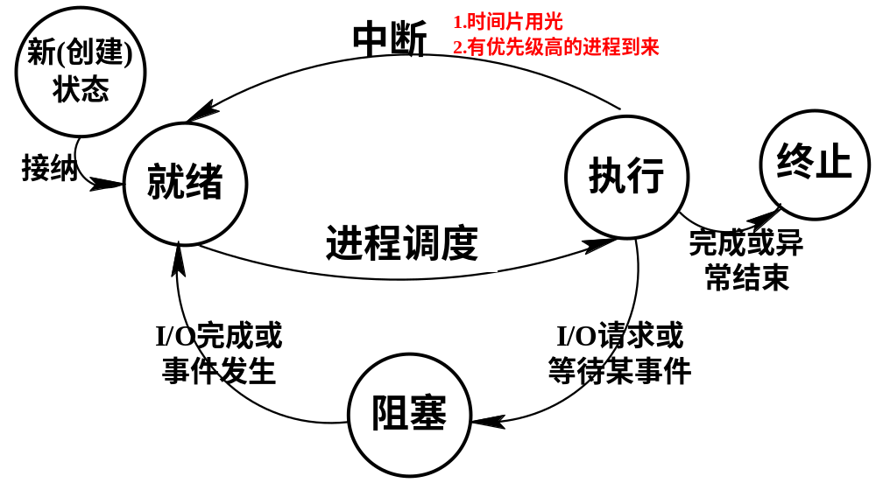
进程的五种基本状态及其转换
图2-5’ 进程的五种基本状态及其转换
Notes:
上节课，我们介绍了进程的基本概念，包括，进程之间的前趋关系与前趋图，程序的顺序执行和并发执行，及其相应的特征。
以及进程的几种典型定义和特征，并介绍了进程和程序的区别。
此外，我们还讲解了进程的几种基本状态，及状态转换的过程：
我们简单回顾一下：：
新状态（也叫创建状态），：新进程刚刚建立， 并且还未被放入就绪队列时的状态，
就绪（Ready）状态：他是指进程已经处于准备好运行的状态，也就是，进程已经分配到除了CPU以外的所有必要资源，只要再获得CPU，便可立即执行，系统中多个就绪状态进程会按照一定策略排成一个就绪队列。
执行（Running）状态：是指进程已经获得CPU，其程序正在执行的状态。 而处于就绪状态的进程呢，一旦获得了处理机资源呢，就可以马上运行，状态呢也由就绪状态呢，转换为执行状态
阻塞（Block）状态：他是指正在执行的进程由于发生某事件（如I/O请求，等待IO完成、申请缓冲区失败等）暂时无法继续执行时的状态，进程的执行受到阻塞。受阻进程处于暂停状态，而这种暂停状态呢就称为阻塞状态
终止状态：是指一个进程已经正常结束或异常结束 ,操作系统已将其从系统队列中移出, 但尚未撤消, 此时的状态 称为终止状态。

Slide 27
3.挂起状态
1.引入挂起状态的原因
(1)终端用户的请求
当终端用户在自己的程序运行期间发现有可疑问题时,希望暂时将自己的程序静止下来。
(2)父进程请求
父进程需要考查和修改子进程。
(3)操作系统的需要
如检查运行中的资源使用情况。
(4)对换的需要
缓和内存紧张,将阻塞进程换到外存上,有别于阻塞状态。
(5)负荷调节的需要
在实时系统中为了调整工作负荷可将不重要的进程挂起。
Notes:
除了就绪，执行和阻塞三种最基本的状态外，为了系统和用户观察和分析进程的需要，许多操作系统还引入了一个对进程的重要操作，挂起操作。
那么这个操作用于某个进程时，这个进程将被挂起，此时挂起进程处于静止状态，也就是挂起状态。
如果此时进程正在执行，那么他将暂停执行，如果这个进程原来处于就绪状态，那么这个进程暂时就不会接受调度。与这个挂起操作相对应的操作是激活操作，我们后面会进一步解释。
那么：
挂起进程呢， 他在操作系统中可以定义为暂时被淘汰出内存的进程，这是由于机器的资源是有限的，那么在资源不足的情况下啊， 操作系统会对在内存中的程序进行合理的安排，其中有的进程就会被暂时调离出内存，当条件允许的时候，会由操作系统再次调回内存，重新进入等待被执行的状态也就是就绪态。
那么挂起的原因，主要是这么几个：
一呢，是终端用户的请求：那么当终端用户在自己的程序运行期间发现有可疑问题时，用户会希望暂停使自己的程序静止下来。也就是说，使正在执行的进程暂停执行；如果此时用户进程正处于就绪状态而未执行，那么这个进程就暂不接受调度，以便用户研究其执行情况或对程序进行修改。我们把这种静止状态成为“挂起状态”。
二呢， 是父进程的请求。有时父进程希望挂起自己的某个子进程，以便考察和修改子进程，或者协调各子进程间的活动。这是第二个原因，
三呢，是负荷调节的需要。当实时系统中的工作负荷较重，可能影响到对实时任务的控制时，就可以由系统把一些不重要的进程挂起，以保证系统能正常运行。
四呢， 是操作系统的需要。操作系统有时会希望挂起某些进程，以便检查运行中的资源使用情况。
那么第五个原因，是对换的需要。主要是为了缓和内存紧张的情况，将内存中处于阻塞状态的进程换至外存上。

Slide 28
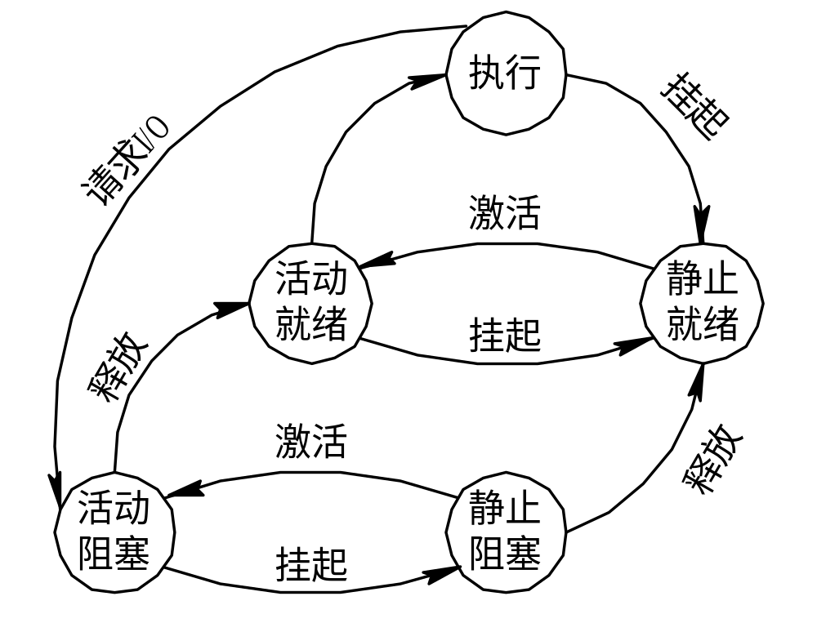
2.进程状态的转换
图2-6 具有挂起状态的进程状态图
Notes:
图2-6 给出了具有挂起状态的进程状态图，这个图是引入了挂起原语操作后的三个进程基本状态的转换。那么这里呢 我们需要先介绍几个概念：
活动就绪：他呢是指进程在内存，并且可以被调度的状态。
静止就绪：则是指进程被对换到外存时的就绪状态，他呢是不能被直接调度的状态，只有当内存中没有活动就绪状态进程，或者是挂起态进程具有更高的优先级，系统才会将把挂起就绪状态进程调回内存并转换为活动就绪。
活动阻塞：他呢是指进程在主存中。一旦呢有等待的事件产生，便进入活动就绪状态。
静止阻塞：则是指进程对换到外存时的阻塞状态。一旦等待的事件产生，便进入静止就绪状态
刚才介绍了激活操作呢是与挂起操作相对应的操作，那么我们看看阻塞和挂起的理解。
挂起是一种主动行为，是把一个进程从内存转到外存，而阻塞则是一种被动行为，是在等待事件（比如，请求I／O而等待I／O完成）或资源时任务的表现。对于挂起，其进程所有资源都转入外存；而阻塞，其进程所有资源依然保存在内存中。
对应挂起的行为是激活，也就是当没有活动就绪进程时 或静止就绪队列里面有进程优先级 高于活动就绪里面所有进程。还有就是当一个进程释放足够内存时，系统会把一个高优先级阻塞激活。而阻塞却没有对应的主动行为来解除，需要其他进程或系统唤醒。
那么简单的说：
1. 进程是否等待事件：阻塞与否。
2. 进程是否被换出内存：挂起与否。
那么图中的四种状态组合就可以这样来理解：
活动就绪：进程在内存，准备执行。
活动阻塞：进程在内存，等待事件。
静止就绪：进程在外存，只要调入内存即可执行。
静止阻塞：进程在外存，等待事件。

Slide 29
2.1 进程的基本概念
2.1.1 前趋图
2.1.2 程序的顺序执行及其特征
2.1.3 程序的并发执行及其特征
2.1.4 进程的特征与状态
2.1.5 进程控制块
Notes:
上节课我们介绍过，为了能使程序并发执行，并对并发执行的程序加以描述和控制，引入了“进程”的概念
而为了使参与并发执行的每个程序（包括数据）都能独立地运行，在操作系统中，配置了一个专门的数据结构，就是进程控制块（PCB）。系统可以利用进程控制块PCB，来描述进程的基本情况和活动过程，实现进程控制和管理进程。由此呢，就由程序段、相关的数据结构和进程控制块PCB三部分便构成了进程。
那么对于进程控制块而言，怎么定义他呢，简单的说呢： 存放进程的管理和控制信息的数据结构称为进程控制块 可以包含这么三点：
（1）描述进程状态、资源、与相关进程关系的数据结构；
（2）PCB是进程的标志。对于操作系统来说，它通过PCB来感知和管理进程；
（3）在进程创建时会建立PCB，而在进程撤出时会销毁PCB。

Slide 30
2.1.5 进程控制块
1.进程控制块的作用
进程控制块的作用是使一个在多道程序环境下不能独立运行的程序(含数据),成为一个能独立运行的基本单位,一个能与其它进程并发执行的进程。或者说,OS是根据PCB来对并发执行的进程进行控制和管理的。
记录了操作系统所需的,用于描述进程情况及控制进程运行所需的全部信息。
PCB是进程存在的唯一标志。
Notes:
那么，在计算机系统中，对于每个资源和每个进程都设置了一个数据结构，作为表示他的实体，我们将这个实体称为资源信息表 或者进程信息表，这个表中呢就会包含了资源或者是进程的标识、描述、状态等信息，以及一批指针。那么操作系统就可以， 通过这些指针，可以将同类资源或进程的信息表，或者同一进程所占用的资源信息表， 通过分类链接的方式， 形成不同的队列，便于操作系统进行查找。
那么，刚才提到的这些由操作系统管理的数据结构， 一般呢， 可以分为四类：内存表、设备表、文件表， 以及呢我们今天讲解的用于进程管理的进程表，或者称为进程控制块PCB。 今天我们会着重介绍进程控制块，而内存表，设备表和文件表将在后面课中详细介绍。
那么进程控制块，他的作用是什么呢？
进程控制块的作用是使一个在多道程序环境下不能独立运行的程序(含数据),成为一个能独立运行的基本单位,一个能与其它进程并发执行的进程。
而OS呢就是根据PCB， 来对并发执行的进程 进行控制和管理的。 进程控制块，记录了操作系统所需的 用于描述进程情况及控制进程运行所需的全部信息。 PCB是进程存在的唯一的标识。
那么他可以归纳为这么5点：
（１）PCB作为独立运行基本单位的标志。当一个程序（含数据）配置了程序控制块之后，那么就表示它可以在多道程序环境下独立运行的、合法的基本单位。当系统创建一个新进程时，就会这个进程建立了一个PCB。进程结束时又回收其PCB，进程于是也随之消亡。可以这么说，系统是通过进程控制块 感知进程的存在的。 因此呢，PCB实际上就是进程存在于系统中的唯一标志。
（２）PCB能实现间断性运行方式。在多道程序环境下，程序是采用停停走走间断性的运行方式运行的。 当进程因阻塞而暂停运行时， 这个进程，必须保留自己运行时的CPU现场信息。 那么在有了程序控制块以后，系统就可以将CPU现场信息保存在被中断进程的PCB中，供这个进程再次被调度执行时恢复CPU现场时使用。
第三个呢， 是提供进程管理所需要的信息。当调度程序调度到某个进程运行的时候，只能根据这个进程的进程控制块中记录的程序 和数据在内存或外存中的是初始地址指针，找到相应的程序和数据；而在进程运行过程中呢，当需要访问文件系统中的文件或者IO的的时候，也都需要借助于程序控制块中的信息。在进程的整个生命周期中，操作系统都是根据程序控制块 实施对进程的控制和管理。
第四个呢：就是提供进程调度所需要的信息。比如说，我们知道，只有处于就绪状态的进程才能被调度执行， 而在程序控制快中就提供了进程的状态的信息。 如果进程处于就绪状态，系统便可以将它插入到进程就绪队列中，等待着调度程序的调度。
最后一个呢，是实现与其他进程的同步与通信。 在这里呢，进程所具有的同步机制主要是用于实现多个进程的协调运行。那么有关进程的同步机制，我们后面会详细讲解。
以上呢，就是进程控制块的作用

Slide 31
2.进程控制块中的信息
1)进程标识符
进程标识符用于惟一地标识一个进程。一个进程通常有两种标识符:
(1)内部标识符。在所有的操作系统中,都为每一个进程赋予一个惟一的数字标识符,它通常是一个进程的序号。设置内部标识符主要是为了方便系统使用。
(2)外部标识符。它由创建者提供,通常是由字母、数字组成,往往是由用户(进程)在访问该进程时使用。为了描述进程的家族关系,还应设置父进程标识及子进程标识。此外,还可设置用户标识,以指示拥有该进程的用户。
Notes:
下面我们看下，进程控制块中，包含哪些信息：
（１）首先是 ：进程标识符：
进程标识符的作用 是用于唯一的表示一个进程。
那么，一个进程通常有两种标识符：
一种呢：是外部标识符。他主要是为了方便用户进程对进程的访问， 而为每一个进程设置的。由创建者提供的，通常由字母、数字组成。为了描述进程的家族关系，还应设置父进程标识及子进程标识。 此外，还可以设置用户标识，以指示拥有该进程的用户。
另一种呢：是内部标识符。内部标识符，主要是为了方便系统对进程的使用，而为进程设置的，赋予每一个进程一个唯一的数字标识符，在这里，内部标识符是一个进程的序号。

Slide 32
2)处理机状态
处理机状态信息主要是由处理机的各种寄存器中的内容组成的。
①通用寄存器,又称为用户可视寄存器,它们是用户程序可以访问的,用于暂存信息,在大多数处理机中,有8~32 个通用寄存器,在RISC结构的计算机中可超过100个;
②指令计数器PC,其中存放了要访问的下一条指令的地址;
③程序状态字PSW,其中含有状态信息,如条件码、执行方式、中断屏蔽标志等;
④用户栈指针,指每个用户进程都有一个或若干个与之相关的系统栈,用于存放过程和系统调用参数及调用地址。栈指针指向该栈的栈顶。
Notes:
第二种信息呢是处理机状态：
处理机状态信息也称为 处理机的上下文，主要是由处理机的各种寄存器中的内容组成的。
那么这些寄存器主要包括这么几种：
①通用寄存器，它又称为 用户可视寄存器，是用户程序可以访问，用于暂存信息。 那么，在大多数处理机中，有８～３２个通用寄存器，在RISC结构的计算机中可超过１００个；
②指令计数器， 主要是存放了要访问的下一条指令的地址；
③程序状态字PSW， 他其中含有状态信息，如条件码、执行方式、中断屏蔽标志等；
④以及 用户栈指针：每个用户进程都有一个或若干个与之相关的系统栈，用于存放过程和系统调用参数，以及及调用地址等。那么， 栈指针则指向该栈的栈顶。

Slide 33
3)进程调度信息
在PCB中还存放一些与进程调度和进程对换有关的信息,包括:
①进程状态,指明进程的当前状态,作为进程调度和对换时的依据;
②进程优先级,用于描述进程使用处理机的优先级别的一个整数,优先级高的进程应优先获得处理机;
③进程调度所需的其它信息,它们与所采用的进程调度算法有关,比如,进程已等待CPU的时间总和、进程已执行的时间总和等;
④事件,是指进程由执行状态转变为阻塞状态所等待发生的事件,即阻塞原因。
Notes:
那么进程控制块中的 第三种信息呢是 进程调度信息：
在操作系统进行调度时，必须了解进程的状态及有关进程调度的信息，那么这些信息主要包括包括以下这么四种：
①进程状态，他呢， 用于指明进程的当前状态，以此呢 作为进程调度和对换时的依据；
②第二种呢是 进程优先级，进程优先级的作用 是用来描述进程使用处理机的优先级别的一个整数， 而优先级高的进程 则优先获得处理机资源；
③第三部分信息呢是 进程调度所需的其他信息。 这些信息与所采用的进程调度算法有关，比如说， 进程已等待CPU的时间总和、进程已执行的时间总和 等等；
④第四种信息呢 是 事件，主要是指进程由执行态转变为阻塞状态 所等待发生的事件，也就是阻塞的原因。

Slide 34
4)进程控制信息
进程控制信息包括:
①程序和数据的地址,是指进程的程序和数据所在的内存或外存地(首)址,以便再调度到该进程执行时,能从PCB中找到其程序和数据;
②进程同步和通信机制,指实现进程同步和进程通信时必需的机制, 如消息队列指针、信号量等,它们可能全部或部分地放在PCB中;
③资源清单,是一张列出了除CPU以外的、进程所需的全部资源及已经分配到该进程的资源的清单;
④链接指针,它给出了本进程(PCB)所在队列中的下一个进程的PCB的首地址。
Notes:
那么进程控制块中的 第四方面信息， 就是进程控制信息：
进程控制信息是指用于进程控制所必须的信息，那么它主要包括：程序和数据的地址，②进程同步和通信机制，③资源清单，以及呢 ④链接指针，
1那么其中， 程序和数据的地址，他是指进程实体中的程序和数据的内存或者外存地址，以便于再调度到这个进程执行时，能从PCB中找到其程序和数据；
2进程同步和通信机制，他呢是用于实现进程同步和进程通信时，所必需的机制，比如，消息队列指针、信号量等，这些信息可能全部或部分地放在在进程控制块中；
3清单，则是列出了进程在运行期间所需的全部资源（除CPU），以及一张已分配到该进程的资源的清单；
4
那么链接指针呢，则是给出了该进程（PCB）所在队列中的下一个进程的程序控制块的首地址

Slide 35
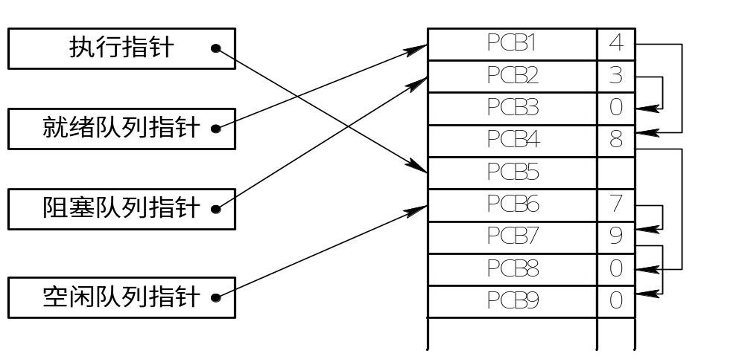
3.进程控制块的组织方式
  (1)链接方式 把具有同一状态的PCB用其中的链接字链接成一个队列,可以形成就绪队列、若干个阻塞队列和空闲队列
  (2)... ...
图2-7 PCB链接队列示意图
Notes:
那么，下面我们看下进程控制块的组织形式。那么通常在一个系统中，可以拥有10个，数百个甚至数千个程序控制快。 而为了对这些程序控制快进行有效管理， 需要通过一定的方式将这些程序控制块组织起来，比较常用的方式有这么三种：一呢是 ，线性方式， 二呢， 是链接方式， 三呢， 则是索引方式。
.线性方式呢： 就是将系统中所有的程序控制快 都组长在一张线性表中，其中呢， 表的首地址存放在内存的一个专用区域中。线性方式，适用于于系统中进程数目不多的情况；
那么我们这里呢，着重会介绍下，链接方式 和索引方式：
首先，看下链接方式：系统会按照进程的状态将进程的PCB组成队列，把具有同一状态的PCB用其中的链接字链接成一个队列，形成就绪队列、阻塞队列，空闲队列等等。
比如说：对于就绪队列而言，往往是按照进程的优先级，将进程控制块从高到低进行排列，优先级高的进程的进程控制块PCB排在队列的前面；那么同样呢，也可以把处于阻塞状态进程的PCB根据阻塞原因的不同，拍成不同的阻塞队列，比如等待i/O操作完成的队列，和等待内存分配的队列等等。
图2-7就是一个PCB链接队列示意图

Slide 36
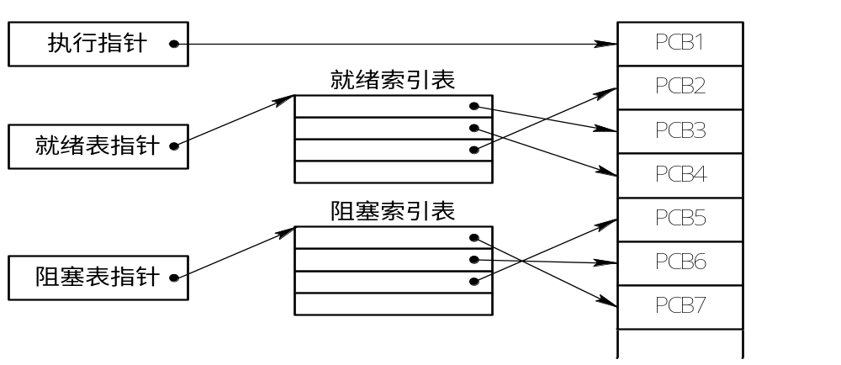
3.进程控制块的组织方式
  (1)... ...
  (2)索引方式 系统根据所有进程的状态建立几张索引表,如就绪索引表、阻塞索引表等,并把各索引表在内存的首地址记录在专用单元中。索引表中记录的是PCB在PCB表中的地地址。
图2-8 按索引方式组织PCB
Notes:
那么 进程控制块组织的索引方式：
他呢， 是线性表方式的改进，系统会按照进程的状态分别建立索引表，比如就绪索引表，阻塞索引表等等。并把各个索引表在内存的首地址记录在一些专用单元表当中。
而每个索引表的标目钟，则记录具有相应状态的某个PCB在PCB表中的地址。
图2-8，给出的是一个按照索引方式的PCB组织。

Slide 37
内容概述
2.1 进程的基本概念
2.2 进程控制
2.3 进程同步
2.4 经典进程的同步问题
2.5 管程机制
2.6 进程通信
2.7 线程
Notes:
那么，我们接下来看下进程控制。在介绍进程控制之前，为了，便于理解，我们首先补充一些概念

Slide 38
补充内容
处理机的执行状态分系统态和用户态两种:
(1)系统态(管态、核心态):有较高特权,能执行一切指令,访问所有寄存器和存储区。
(2)用户态(目态):有较低特权,能执行规定指令,访问指定寄存器和存储区。
用户程序运行在用户态,不能执行OS指令及区域。
OS内核运行在系统态,进程控制是由OS内核实现的。
Notes:
回顾下，处理机：用于，计算机系统中存储程序和数据，并按照程序规定的步骤执行指令的部件。
那么这里简要介绍下处理机的执行:
他的执行状态分系统态和用户态两种:
(1)系统态(管态、核心态): 他有较高特权,能执行一切指令, 访问所有寄存器和存储区。
(2)用户态(目态): 则仅有较低特权, 能执行规定指令, 访问指定寄存器和存储区。
用户程序运行在用户态,不能执行OS指令及区域。 而OS内核运行在系统态,进程控制是由OS内核实现的。

Slide 39
2.2 进 程 控 制
进程控制是进程管理中最基本的功能,主要包括以下几个方面
  创建新进程
  终止已结束进程
  终止由于某事件而无法运行下去的进程
  负责进程的状态转换
原语(primitive)
  由若干条指令构成的“原子操作(atomic operation)”过程,在执行期间不可中断,以保证其正确性。作为一个整体而不可分割。许多系统调用就是原语。
  系统调用并不都是原语。进程A调用read(),因无数据而阻塞,在read()里未返回。然后进程B调用read(),此时read()被重入。系统调用不一定一次执行完并返回该进程,有可能在特定的点暂停,而转入到其他进程。
1.创建原语
2.撤消原语
3.阻塞原语
4.唤醒原语
5.挂起原语
6.激活原语
Notes:
那么下面，我们看下进程控制，
那么， 进程控制呢， 他是进程管理中最基本的功能。用于创建一个新进程，终止一个已完成的进程，或者去终止一个因出现某事件而使其无法运行下去的进程，此外呢，进程控制还负责进程运行中的状态转换。
那么，进程控制，他一般是由操作系统的内核中的原语来实现的。
原语呢， 是机器指令的延伸，是由若干条机器指令构成用以完成特定功能的一段程序，为保证操作的正确性，执行时是不可中断的，它们应当是原子操作(AtomicOperation)。
这里解释下原子操作，原子操作是指：一个操作中的所有动作，要么全做，要么全不做。原子操作是一个不可分割的操作，它是在系统态执行。对原子操作的实现，需要依靠提高处理机优先级屏蔽中断。
那么，进程控制原语包括了：进程的建立、进程的撤销、进程的等待，进程的唤醒等等。 这里需要强调的是，系统调用并不是原语，这主要是由于系统调用是可以被中断的。

Slide 40
2.2 进 程 控 制
2.2.1 进程的创建
2.2.2 进程的终止
2.2.3 进程的阻塞与唤醒
2.2.4 进程的挂起与激活
Notes:
刚才，我们讲到进程控制原语，包括了：进程的建立、进程的撤销、进程的等待和进程的唤醒 等。
那么，现在我们先看下进程控制功能是如何实现进程的创建的。

Slide 41
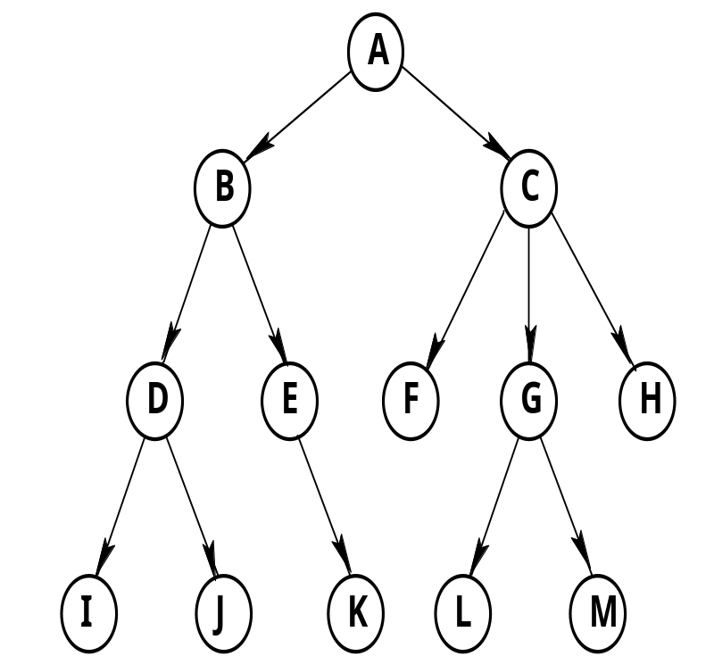
2.2.1 进程的创建
1.进程图(Process Graph)
  进程图是用于描述一个进程的家族关系的有向树,树中的结点表示进程
  在进程A创建了进程B之后称A是B的父进程(Parent Process),B是A的子进程(Progeny Process)。创建父进程的进程称为祖先进程,把树的根结点称为进程家族的祖先进程(Ancestor)
  子进程可以继承(Inherit)父进程的资源。
  撤消父进程时必须同时撤消子进程
图2-9 进程树
Notes:
在操作系统中，一个进程创建了另外一个进程后，通常把创建进程的进程称为父进程，而把被创建的进程称为子进程。而子进程，又可以继续创建更多的后裔进程，由此呢，就形成了一个进程的具有层次结构的进程家族或者称为进程组。
那么为了形象的描述一个进程的家族关系，引入了进程图。比如图2-9，大家看到的， 他呢是一个用于描述进程间关系的一颗有向树。
那么在这个进程树中，大家可以看到，进程A创建了进程B，因此呢称进程A为进程B的父进程(Parent Process)， 而进程B则是进程A的子进程(Progeny Process)。
这里， 我们把创建父进程的进程称为祖先进程， 而把树的根结点称为进程家族的祖先进程(Ancestor)，这里A就是这个树的根节点，也就是进程家族的祖先。
那么对于具有父子关系的进程之间，
1， 子进程可以继承(Inherit)父进程的资源。
2. 撤消父进程时必须同时撤消子进程

Slide 42
2.引起创建进程的事件
  在多道程序环境中,只有进程才能在系统中运行。因此,为使程序运行,必须创建进程,创建进程事件包括:
  (1)用户登录
  在分时系统中,用户在终端登录后,如是合法用户,系统将为用户创建一个进程,并插入就绪队列。
  (2)作业调度
  在批处理系统中,当作业调度程序调度到某作业时,将该作业装入内存,为它分配资源并创建进程。
  (3)提供服务
  当运行中的用户进程提出某种请求后,系统将专门创建一个进程来提供服务,如打印。
  (4)应用请求
  由应用进程为自己创建进程,以便能并发执行,如输入、计算、输出程序。
Notes:
那么，在多道程序环境中，只有（作为）进程（时）才能在系统中运行。因此，为了使程序能够运行，必须为它创建进程。那么导致一个进程去创建另一个进程的典型事件，可以以下这么四类：
1）第一个是 用户登录：
在分时系统中，用户在终端键入登录命令后，如果是合法用户，系统将为该终端建立一个进程，并把它插入到就绪队列中。
2）第二个引起创建进程的时间呢 是作业调度
在批处理系统中，当作业调度程序按照一定的算法调度到某作业时，便需要将这个作业装入到内存，并为这个作业分配必要的资源，立即为它创建进程， 再插入到就绪队列中。
3） 第三个呢 是提供服务
那么，当运行中的用户程序提出某种请求后，系统将会专门创建一个进程来提供用户所需要的服务，比如说，用户程序要求进行文件打印，操作系统将为这个用户程序创建一个打印进程，这样，不仅可以使打印进程与该用户进程并发执行，而且还便于计算出为完成这个打印任务所花费的时间。
4）那么第四个引起创建进程的时间，是 应用请求
在上述三种情况中，都是由系统内核创建一个新进程，而应用请求这类事件则是基于应用进程的需求，由应用进程为自己创建一个新的进程，以便使得新进程，以并发的运行方式完成特定任务。

Slide 43
3.进程的创建步骤(Creation of Progress)
  (1)申请空白PCB
  为新进程申请惟一的数字标识符,并从PCB集合中索取一个空白PCB
  (2)为新进程分配资源
  为新进程的程序和数据分配内存。对于批处理型作业,可以在用户提出创建进程时要求提供所需内存大小。对于交互型作业可以由系统来分配一定的空间
  (3)初始化进程控制块
    初始化标识信息将系统标识信息写入新PCB
    初始化处理机状态信息使程序计数器指向程序的入口地址,栈指针指向栈顶
    初始化处理机控制信息将进程的状态设为就绪状态或静止就绪状态
  (4)将新进程插入就绪队列
  如果进程就绪队列能够接纳新进程,便将新进程插入就绪队列
Notes:
那么，接下来，我们看下进程创建需要那些步骤：
1） 那么首先呢，是 申请空白程序控制块 ： 需要为新进程申请获得唯一的数字标识符，并从PCB集合中索取一个空白PCB。
2）接下来呢 是 为新进程分配资源。为新进程的程序和数据， 以及用户栈 分配必要的内存空间。 需要注意的是， 这个时候 操作系统必须知道新进程所需要的内存大小。
3） 然后呢是，初始化进程控制块。程序控制块的初始化包括：
①一呢， 初始化标识信息， 将系统分配的标识符和父进程标识符，填入新的PCB中。
②二呢， 初始化处理机状态信息，使程序计数器指向程序的入口地址，并使栈指针指向栈顶。
③三呢， 初始化处理机控制信息，这一步是将进程的状态设置为就绪状态或静止就绪状态，此时呢 通常是将优先级设置为最低优先级，除非是用户以显式的方式提出高优先级要求。
4）最后呢，新进程插入到就绪队列： 如果进程就绪队列能够接纳新进程，便将新进程插入到就绪队列中。

Slide 44
2.2 进 程 控 制
2.2.1 进程的创建
2.2.2 进程的终止
2.2.3 进程的阻塞与唤醒
2.2.4 进程的挂起与激活
Notes:
接下来，我们看下进程控制中，如何来终止一个进程：

Slide 45
2.2.2 进程的终止
1.引起进程终止(Termination of Process)的事件
1)正常结束
在任何计算机系统中,都应有一个用于表示进程已经运行完成的指示。例如,在批处理系统中,通常在程序的最后安排一条Halt指令或终止的系统调用。当程序运行到Halt指令时,将产生一个中断,去通知OS本进程已经完成。 在分时系统中,用户可利用Logs off去表示进程运行完毕, 此时同样可产生一个中断,去通知OS进程已运行完毕。
Notes:
如同进程创建一下，首先，我们看看引起进程终止的事件有哪些：
那么第一个呢，当然是进程正常结束。
1 ：表示进程任务已经完成，准备退出运行。
那么，在任何计算机系统当中，都应该有一个表示进程已经运行完成的指示。例如，在批处理系统中，通常在程序的最后安排一条Halt，用于向操作系统表示运行已经结束。 那么，当程序运行到Halt指令的时候，就会产生一个中断， 去通知操作系统这个进程已经完成；
而，在分时系统中， 用户则可以利用Logs off来表示进程运行完毕， 那么同样地， 此时呢，也是产生一个中断。 去通知OS进程已运行完毕。

Slide 46
2)异常结束
在进程运行期间,由于出现某些错误和故障而迫使进程终止。这类异常事件很多,常见的有:
①越界错误。这是指程序所访问的存储区,已越出该进程的区域;
②保护错。进程试图去访问一个不允许访问的资源或文件,或者以不适当的方式进行访问,例如,进程试图去写一个只读文件;
③非法指令。程序试图去执行一条不存在的指令。出现该错误的原因,可能是程序错误地转移到数据区,把数据当成了指令;
④特权指令错。用户进程试图去执行一条只允许OS执行的指令;
⑤运行超时。进程的执行时间超过了指定的最大值;
⑥等待超时。进程等待某事件的时间,超过了规定的最大值;
⑦算术运算错。进程试图去执行一个被禁止的运算,例如,被0除;
⑧I/O故障。这是指在I/O过程中发生了错误等。
Notes:
那么，有正常结束，也会有异常结束，那么当进程运行期间，由于出现某些错误和故障而迫使进程终止， 这种呢就是进程的异常结束。
那么，这类异常事件， 常见的有：越界错误，保护错，非法指令，特权指令错，运行超时，等待超时，算术运算错，I/O故障等等。
①越界错误。 是指程序所访问的存储区,已越出该进程的区域;
②保护错。 他是指 进程试图去访问一个不允许访问的资源或文件， 或者呢 以不适当的方式进行访问， 比如说，,进程试图去写一个只读文件;
③非法指令。 这个呢是指， 程序试图去执行一条不存在的指令。出现错误的原因， 可能是程序错误地转移到数据，并把数据当成了指令;
④特权指令错。 他呢， 是指用户进程试图去执行一条只允许OS执行的指令;
⑤运行超时。 这个是，进程的执行时间超过了指定的最大值;
⑥等待超时。 是进程等待某事件的时间， 超过了规定的最大值;
⑦算术运算错。 进程试图去执行一个被禁止的运算,例如,被0除;
⑧I/O故障。 这是指在I/O过程中发生了错误等。

Slide 47
3)外界干预
外界干预并非指在本进程运行中出现了异常事件,而是指进程应外界的请求而终止运行。这些干预有:
①操作员或操作系统干预。由于某种原因,例如,发生了死锁,由操作员或操作系统终止该进程;
②父进程请求。由于父进程具有终止自己的任何子孙进程的权利,因而当父进程提出请求时,系统将终止该进程; ③父进程终止。当父进程终止时,OS也将他的所有子孙进程终止。
Notes:
进程， 除了运行完毕正常结束，和出现错误异常结束外，还有可能是收外界干预而终止，
那么，外界干预呢， 并非指在本进程运行中出现了异常事件，而是指进程应外界的请求 而终止运行。比如说：操作员或操作系统干预，父进程请求，父进程终止。
①那么，操作员或操作系统干预。他主要是由于某种原因, 由操作员或操作系统终止该进程; 比如说 发生了死锁。
②第二种呢 是 父进程请求。那么， 由于父进程具有终止自己的任何子孙进程的权利 ， 当父进程提出请求时, 系统将终止该进程;
③在就呢 就是父进程终止。，当出现父进程终止时呢， 操作系统也将他的所有子孙进程终止。

Slide 48
2.进程的终止过程
(1)根据被终止进程的标识符,从PCB集合中检索出该进程的PCB,从中读出该进程的状态。
(2)若被终止进程正处于执行状态,应立即终止该进程的执行,并置调度标志为真,用于指示该进程被终止后应重新进行调度。
(3)若该进程还有子孙进程,还应将其所有子孙进程予以终止,以防他们成为不可控的进程。
(4)将被终止进程所拥有的全部资源,或者归还给其父进程, 或者归还给系统。
(5)将被终止进程(它的PCB)从所在队列(或链表)中移出,等待其他程序来搜集信息。
Notes:
接下来，我们看下当进程终止时， 他的终止过程是什么样的：
如果系统发生了， 刚才我们讲到的引起进程终止的某个事件后，操作系统会便调用进程终止原语，按照下面的过程去终止指定的进程。
1）首先， 根据被终止进程的标识符，从PCB集合中检索出该进程的PCB，并从中读出该进程状态。
2）如果，被终止进程正处于执行状态，则，应立即终止该进程的执行，并置调度标志为真。用于指示该进程被终止后应重新进行调度。
3）如果，该进程，还有子孙进程，那么，还应将其所有子孙进程，予以终止，以防他们成为不可控的进程。
4）将被终止的进程所拥有的全部资源，或者归还给其父进程，或者归还给系统。
5）最后，将被终止进程（它的PCB）从所在队列（或链表）中移出，等待其它程序来搜集信息。
以上就是进程终止的过程

Slide 49
2.2 进 程 控 制
2.2.1 进程的创建
2.2.2 进程的终止
2.2.3 进程的阻塞与唤醒
2.2.4 进程的挂起与激活
Notes:
下面，我们看一下，进程阻塞与唤醒

Slide 50
2.2.3 进程的阻塞与唤醒
1.引起进程阻塞和唤醒的事件
(1)请求系统服务
  如请求打印机时,若已被其他进程占用,此时只能阻塞,等其他进程释放后再将请求进程唤醒。
  (2)启动某种操作
  当进程启动某种操作后,如果该进程必须在该操作完成后才能继续执行,则必须先使进程阻塞,以等待该操作完成。如启动I/O设备。
  (3)新数据尚未到达
  对于相互合作的进程,如果一个进程需要另一合作进程提供的数据,则在数据到达之前只能阻塞。
  (4)无新工作可做
  系统中的一些特殊功能进程,在完成了任务之后,等待新任务到来。如系统中的发送进程。
Notes:
那么，首先，我们看下引起进程阻塞或唤醒有哪几类事件：
1）第一个，请求系统服务
那么，当正在执行的进程，请求操作系统提供服务时（比如打印机），由于某种原因（被其他进程占用），操作系统并不立即满足该进程的要求时，该进程只能转变为阻塞状态来等待，一旦要求得到满足后，进程被唤醒。也就是说， 占用打印机资源的进程，释放了该资源后再将请求进程唤醒
2）第二个，启动某种操作
这个是，当进程启动某种操作后，如果这个进程必须在该操作完成之后，才能继续执行，则必须先使这个进程阻塞，以等待该操作完成。比如，进程启动了某个IO设备，如果只有在IO设备完成了指定的IO操作完成后， 进程才能继续执行，则该进程在启动IO设备后，便应进入阻塞状态去等待。IO操作完成后，再由，中断处理程序将该进程唤醒。
3）第三个，新数据尚未到达，
那么此种是对于相互合作的进程而言，如果其中一个进程需要先获得另一（合作）进程提供的数据，才能运行，则在数据到达之前，该进程只有（等待）阻塞，等到数据到达后，该进程被唤醒。
4）无新工作可做，
在一些系统当中，系统往往会设置一些具有某种特定功能的系统进程，每当这种进程完成任务后，便把自己阻塞起来，以等待新任务到来，新任务到达后，该进程被唤醒。比如说发送进程。

Slide 51
2.进程阻塞过程
  正在执行的进程,当发现上述某事件时,由于无法继续执行,于是进程便通过调用阻塞原语block()把自己阻塞。可见,进程的阻塞是进程自身的一种主动行为
  进入block过程后,由于此时该进程还处于执行状态,所以应先立即停止执行,把进程控制块中的现行状态由“执行”改为阻塞,并将PCB插入阻塞队列
  如果系统中设置了因不同事件而阻塞的多个阻塞队列,则应将本进程插入到具有相同事件的阻塞(等待)队列
  调度程序进行重新调度,将处理机分配给另一就绪进程,并进行切换,亦即,保留被阻塞进程的处理机状态(在PCB中),再按新进程的PCB中的处理机状态设置CPU的环境
Notes:
接下来，我们看下进程阻塞的过程：
那么，对于正在执行的进程，当发现上述引起阻塞的某事件后，由于无法继续执行，进程便通过调用阻塞原语block把自己阻塞。
那么，由此可见，进程的阻塞是进程自身的一种主动行为。
而，进入block过程后，由于，此时进程还处于执行状态，所以应该 先立即停止执行，把进程控制块中的现行状态由执行改为阻塞，并将PCB插入阻塞队列。
那么，如果系统中设置了，因不同事件而阻塞的多个阻塞队列，此时呢， 则应将本进程插入到具有相同事件的阻塞（等待）队列。
那么最后呢，转调度程序进行重新调度，将处理机分配给另一就绪进程，并进行切换，也就是说，在进程控制块中，保留被阻塞进程的处理机状态，再按新进程的进程控制块中的处理机状态，设置CPU环境。

Slide 52
3.进程唤醒过程
  当被阻塞进程所期待的事件出现时,如I/O完成或其所期待的数据已经到达,则由有关进程(比如,用完并释放了该I/O设备的进程)调用唤醒原语wakeup( ),将等待该事件的进程唤醒
  唤醒原语执行的过程是
    把被阻塞的进程从等待该事件的阻塞队列中移出
    将其PCB中的现行状态由阻塞改为就绪
    将该PCB插入到就绪队列中
Notes:
那么，当被阻塞的进程所期待的事件出现时，进程将被唤醒
比如，I/O完成或者其所期待的数据已经到达，则由有关进程（比如，用完并释放了该I/O设备的进程）调用唤醒原语wakeup（），将等待该事件的进程唤醒。
那么，唤醒原语执行的过程是：首先把被阻塞的进程从等待该事件的阻塞队列中移出，
然后， 将其PCB中的现行状态由阻塞改为就绪，
最后呢，再将该PCB插入到就绪队列中。
以上呢就是进程唤醒的过程。

Slide 53
2.2 进 程 控 制
2.2.1 进程的创建
2.2.2 进程的终止
2.2.3 进程的阻塞与唤醒
2.2.4 进程的挂起与激活
Notes:
接下来，我们介绍下进程的挂起与激活

Slide 54
2.2.4 进程的挂起与激活
1.进程的挂起
  当出现了引起进程挂起的事件时,比如,用户进程请求将自己挂起,或父进程请求将自己的某个子进程挂起, 系统将利用挂起原语suspend( )将指定进程或处于阻塞状态的进程挂起。
  suspend()原语的执行过程
    首先检查被挂起进程的状态,若处于活动就绪状态,便将其改为静止就绪;对于活动阻塞状态的进程,则将之改为静止阻塞。
    为了方便用户或父进程考查该进程的运行情况而把该进程的PCB复制到某指定的内存区域。
    若被挂起的进程正在执行,则转向调度程序重新调度。
Notes:
1.进程的挂起
当系统中，出现了引起进程挂起的事件时（比如，用户进程请求将自己挂起，或父进程请求挂起某子进程）。操作系统将利用挂起原语suspend将指定进程或处于阻塞状态的进程挂起。
挂起原语suspend( )的执行过程是：
•首先，检查被挂起进程的状态，并进行相应操作，如果处于活动就绪状态,便将其改为静止就绪； 对于活动阻塞状态的进程， 则将之改为静止阻塞。
接下来， 为便于用户或父进程考查该进程的运行情况，需要把该进程的PCB，复制到某指定的内存区域。
•那么最后呢，如果被挂起的进程正在执行，则需，转向调度程序，重新调度，从而将处理机重新分配。

Slide 55
2.进程的激活过程
  当发生激活进程的事件时,例如,父进程或用户进程请求激活指定进程,若该进程驻留在外存而内存中已有足够的空间时,则可将在外存上处于静止就绪状态的进程换入内存。这时,系统将利用激活原语active( )将指定进程激活。
  active()原语执行过程
    激活原语先将进程从外存调入内存,检查该进程的现行状态,若是静止就绪,便将之改为活动就绪;若为静止阻塞便将之改为活动阻塞。
    假如采用的是抢占调度策略,则每当有新进程进入就绪队列时,应检查是否要进行重新调度,即由调度程序将被激活进程与当前进程进行优先级的比较,如果被激活进程的优先级更低,就不必重新调度;否则,立即剥夺当前进程的运行,把处理机分配给刚被激活的进程。
Notes:
接下来，我们看下进程的激活过程
当系统发生激活进程的事件时（如父进程或用户进程请求激活指定进程），此时，操作系统将利用激活原语active，将指定进程激活。
激活原语active( )激活过程：
•激活原语将进程从外存调入内存，
•然后呢，检查该进程的现行状态并进行相应操作，如果是静止就绪， 就改为活动就绪； 如果是静止阻塞，就改为活动阻塞。
那么，如果采用的是抢占调度策略，那么，每当有新进程进入就绪队列时，检查是否要进行重新调度，由调度程序将被激活的进程与当前进程的优先级进行比较，决定处理机归属。
如果是，被激活进程的优先级更低，，就不必重新调度; 否则的话，就立即剥夺当前进程的运行, 并把处理机分配给 刚被激活的进程

Slide 56
内容概述
2.1 进程的基本概念
2.2 进程控制
2.3 进程同步
2.4 经典进程的同步问题
2.5 管程机制
2.6 进程通信
2.7 线程
Notes:
上节课，我们介绍了进程管理中的进程控制，包括进程的创建，终止，以及进程的阻塞和唤醒过程等内容。这节课，我们将介绍进程管理的进程同步。
那么，通过之前的内容的讲解，我们知道，操作系统引入进程是为了程序的并发执行，从而提高操作系统的吞吐量和资源利用率。
但是，也因此使得系统变得复杂，需要通过一定的方式对进程进行妥善的管理，否则势必会引起进程对系统资源的无序竞争，导致系统混乱；
因此呢，为了实现对 并发进程的有效管理， 在多道程序系统中， 又引入了同步机制来对并发进程进行管理。
那么，较常见的同步机制有这么几种: 硬件同步机制、信号量机制、管程机制等， 操作系统可以利用这些同步机制，来确保程序执行的可再现性

Slide 57
2.3 进程同步
2.3.1 进程同步的基本概念
2.3.2 信号量机制
2.3.3 信号量的应用
Notes:
首先，我们来看下进程同步的基本概念：

Slide 58
一个循环进程顺序执行的誊抄
输入:f
while (f 不为空) do
begin
input ;
output ;
end
由这个程序完成誊抄工作是不会出错的。
Notes:
通过之前课程的讲解，我们知道一个顺序执行的程序，他是封闭的，具有可再现性的，而并发执行，却不具备这样的特性。
那么，进程同步机制的作用，或者说他的任务是什么？
我们举个例子来看一下？

Slide 59
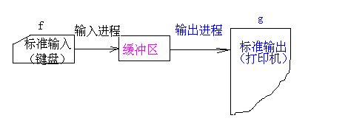
两个进程并发执行完成誊抄
设有一台标准输入设备(键盘),和一台标准输出设备(显示器或打印机),输入进程负责从标准设备中读取一个字符,送缓冲区中。输出进程从缓冲区中取数据,送标准设备输出。
Notes:
那么，我们看一下，这样两个进程并发执行的例子：
那么现在有两个设备，一个标准输入设备：键盘; 和一个标准输出设备： 显示器或打印机,
在这里， 输入进程负责从标准设备中读取一个字符， 送缓冲区中。
而输出进程，则负责从缓冲区中取数据，送标准设备输出。

Slide 60
两个进程并发执行完成誊抄
parbegin
process 输入
begin
while (不为结束符) do
begin
input; { 从标准输入设备读入一个数据 }
send; { 将读入的数据送到buffer }
end
end
process 输出
begin
while(buffer不为空) do
begin
receive; { 从buffer中取数据 }
output; { 送打印机输出 }
end
end
parend
Notes:
我们看一下，输入进程 和 输出进程的并发实现：
并行开始：
对于输入进程，输入信息未完成，就会一直由输入设备读入数据，并读入缓冲区；
对于输出进程，只要缓冲区不为空，输出设备就会一直由缓冲区读取数据，并送打印机打印输出
并行结束

Slide 61
两个进程并发执行完成誊抄
这两个进程并发执行时可能出现如下情况:
1.输出进程运行的速度比输入进程快时,有些输出会重复;
如输入送入了一个字符“A”,输出取出打印“A”,当输入进程还未送入新的数据,输出进程已执行,又取出“A”打印,这样“A”的输出就重复了,出错。
2.输入进程执行的速度比输出进程快时,有些数据会丢失;
如输入进程送入一个字符“B”,紧接着(当输出进程还未取走字符“B”)又送入字符“N”,这时输出进程取走的是“N”,“B”就丢失了。
Notes:
我们，这两个进程并发执行时可能会出现如下情况：
第一种情况： 当输出进程运行的速度，比输入进程快的时候， 输出会出现重复的情况;
比如： 输入送入了一个字符“A”,输出取出打印“A”,当输入进程还未送入新的数据,输出进程已执行,又取出“A”打印,这样“A”的输出就重复了,出错。
第二种情况：当输入进程执行的速度，比输出进程快时， 数据会出现丢失的情况; 比如：输入进程送入一个字符“B”, 紧接着，(当输出进程还未取走字符“B”)， 又送入字符“N”,这时输出进程取走的是“N”,“B”就丢失了。
那么引入进程同步机制的目的，或者说他的任务就是什么呢，就是为了对上述这样的多个相关进程，在执行次序上进行协调，使得并发执行的多个进程之间，能按照一定的规则（或者是时间顺序）共享系统资源，很好的相互合作，从而使得程序的执行具有可再现性

Slide 62
2.3.1 进程同步的基本概念
1.两种形式的制约关系
在多道程序环境下,当程序并发执行时,由于资源共享和进程合作,使同处于系统中的诸进程之间存在两种形式的制约关系。
(1)间接相互制约关系
同处于一个系统中的进程必然共享某种资源,如CPU、I/O设备等,间接相互制约即源于资源共享。如A、B共享打印机,若A申请打印时,打印机已分配给B,则A只能阻塞,等B释放后再改为就绪,又称为“互斥”。
(2)直接相互制约关系
这种制约源于进程之间的合作关系。如进程A向B提供数据,当输入缓冲空时,B不能得到数据而阻塞;反之当缓冲满时,A无法写入而阻塞,又称为“同步”。
Notes:
那么，对于多道程序环境下，系统中的多个进程，那么由于他们会共享系统中的资源，或者是为了完成某个任务相互合作，那么这些进程之间就可能会出现以下两种形式的制约关系：
那么第一种呢是：间接相互制约： 他主要是由于系统中的多个进程并发执行时，共享系统资源，这会导致这些进程在执行时 ，形成相互制约的关系。比如说，进程A、B共享打印机，那么如果A申请打印时,打印机已分配给B，A就只能阻塞,等到B释放后，再改为就绪。这个时候呢A B就发生了为“互斥”。 那么，为了使共享系统资源的进程有序执行，系统资源必须统一分配，进程需要先申请后使用；
第二种呢， 是直接相互制约：多个进程为了完成同一项任务而合作，在合作过程中而形成相互制约的关系；
比如说：有两个相互合作的进程A和B， 他们共享一个缓冲区。进程A，通过缓冲区，向B提供数据，B从缓冲区读取数据并处理。 那么当输入缓冲为空时，进程B就不能得到数据，等待而被阻塞；反过来，如果缓冲区是满的时候，进程A无法写入，需要等待缓冲区空而阻塞, 当进程B将缓冲区数据取走就可唤醒A。 又称为“同步”。
那么这里所说的制约关系，其实是一种相互影响的关系，就是某一个进程的运行，除了受到系统影响外，还会受到其他进程运行情况的影响；而上面两种分类方式的依据是产生影响的原因；
那么其中，间接相互制约关系，他是因为资源共享而产生， 而，直接相互制约关系呢，则是因为合作而产生；

Slide 63
引例:
宿舍电话的使用
打印机的使用
2.临界资源(Critical Resouce)
定义:在一段时间内只允许一个进程访问的资源。
例如:打印机,磁带机,卡片输入机,变量,表格,数据,指针、数组等。
Notes:
那么，我们在操作系统引论中介绍操作系统的四大特性之一“共享”时曾提到，对于资源的共享有两种方式：互斥共享和同时访问。
其中需要互斥访问的资源就是临界资源， 他是指在一段时间内只允许一个进程访问的资源。
那么这里，互斥访问，就是指在进程A对某个资源使用处理结束前，其他进程不允许使用这个资源；比如打印机，那么需要注意的是，这里的临界资源既包包括硬件资源也包括软件资源，数据等等。
多个进程之间，都是应该采用互斥的方式，来实现对这种资源的共享。

Slide 64
例
设有两个进程P1、P2共享变量count
P1()
begin
R1:=count;{R1为寄存器}
R1:=R1+1;
count:=R1;
end
P2()
begin
R2:=count;{R2为寄存器}
R2:=R2-1;
count:=R2;
end
设初始值: count为x
情况1:P1先执行,P2后执行。
结果正常。
情况2:交叉。
  P1: R1:=count;{R1=x}
  P2: R2:=count;{R2=x}
  P1: R1:=R1+1; {R1=x+1}
  count:=R1;{count=x+1}
  P2: R2:=R2-1; {R2=x-1}
  count:=R2;{count=x-1}
  结果:count等于x-1
count:=count+1;
count:=count-1;
Notes:
那么，我们现在看一个简单的对临界资源使用的例子，两个进程，P1, P2 对共享变量count的使用，P1执行的是count+1; P2呢是count= count-1 。 这里count初始值设置为x；
这里可能出现的情况，P1先执行，之后，P2执行，那么结果呢 x；
第二种呢，交叉的情况，大家可以看下，p1执行，为寄存器r1赋值， r1= count，这个时候寄存器 r1的值是x； p2同时执行，那么也对他们的共享变量count进行才做，
R2的赋值也是count的值。再执行，p1的操作，最后在执行P2剩余的其他操作，这个时候结果就发生变化了x-1。
出现这种情况，就是因为允许了p1 p2同时对一个共享变量count进行操作

Slide 65
例 设一民航航班售票系统有n个售票处。每个售票处通过终端访问系统中的公用数据区,假定公共数据区中一些单元x_{k}(k=1, 2, …)分别存放×月×日×次航班的现存票数。设P₁,P₂, …,P_{n}表示各售票处的处理进程,R₁, R₂, …, R_{n}表示各进程执行时所用的工作单元。
进程实现的程序如下:
Notes:
那么，为了避免上面因为多个进程对同一个共享变量（他也是一种临界资源）使用而出现的这种情况，怎么办呢，可以为不同的进程分配独立的工作单元，我们看下这个例子，
民航航班售票系统有n个售票处。每个售票处通过终端访问系统中的公用数据区。 那么这里呢，假定公共数据区中一些单元x_{k}(k=1, 2, …)，，分别存放×月×日×次航班的现存票数。设P₁,P₂, …,P_{n}表示各售票处的处理进程,R₁, R₂, …, R_{n}表示各进程执行时所用的工作单元。那么进程实现的程序，我们看下：

Slide 66
Process P_{i}(d)(i=1,2,…,n)
begin
按旅客订票要求找到x_{k};
R_{i}:=x_{k};
if R_{i}≥d then begin R_{i}:=R_{i}-d;
x_{k}:=R_{i};
        输出d张票;
end
else begin
输出“票已售完或没有d张票”;
end
end;
Notes:
这里售票处理进程，pi, 表示第I个售票处售票处理进程，
那么他 找到 公共数据区中单元x_{k}(k=1, 2, …)，xk表示某天的票数，
而这里Ri 是对PI售票进程处理的工作单元，找到xk后，放入进程P执行I对应的工作单元RI；
如果RI票数大于等于d（d要购买的票数），这个时候，执行售票操作，票数Ri-d，并更新xk，输出购买的d章票。
如果RI小于d那么就不满足这个条件，提示已售完，或者没有d章票。
那么如果多个进程，同时访问修改Xk 会怎么样呢？如何才能保证进程对X看的这种独占访问，当他访问时，而避免被其他进程修改呢？

Slide 67
3.临界区(critical section)
  由前例可见,不论是硬件临界资源还是软件临界资源,多个进程必须互斥地对它进行访问
  在每个进程中访问临界资源的那段代码称为临界区(critical section)
  每个进程进入临界区之前应先对欲访问的临界资源进行检查,看是否正在被访问。如果此刻该临界资源未被访问,该进程可进入临界区,并设置它正在被访问的标志,在临界区之前执行的这段代码称为进入区(entry section)
  在临界区后面也要加上一段代码,用于将临界区被访问的资源恢复为未被访问的标志,称为退出区(exit section)
Notes:
那么通过刚才的例子，我们可以知道，无论是硬件临界资源（比如打印机）还是软件临界资源（刚刚例子中的共享变量count）， 多个进程对于临界资源的使用，必须互斥地进行。
我们把在每个进程中，访问临界资源的那段代码称为临界区，由此呢，可以实现多个进程对临界资源的互斥访问。
那么，为了保证临界资源的正确使用，通常可以把临界资源的访问过程分成四个部分：
1，首先呢， 是进入区。那么，为了进入临界区，使用临界资源，进程需要在进入临界区之前，对要访问的临界资源进行检查，检查是否被访问，如果未被使用，则可以进入临界区，并设置正在访问临界区的标志，以阻止其他进程同时进入临界区。而在进入临界区之前，执行的这段代码称为进入区；
2.临界区资源访问过程的第二部分呢 就是临界区。 也就是进程中访问临界资源的那段代码，也称为临界段。
3.那么在临界区后面也要加一段代码，称为退出区。他的作用是将正在访问临界区的标志清除，将临界区恢复为未被访问的标志。
4.而代码段的其余部分呢，则称为剩余区。也就是除了，进入去，临界区，退出区之外，其他三部分的代码；

Slide 68
可把一个访问临界资源的循环进程描述如下:
repeat
critical section; {临界区}

remainder section; {剩余区}
until false;
entry section
{进入区}
exit section
{退出区}
Notes:
由此呢，可以把一个访问临界资源的循环过程描述如下，额就是大家看到的这个代码段：
进入区，检查临界资源是否正在访问，
临界区，访问临界资源代码段，
退出区，清除临界区访问标志，恢复标志为为被访问标志

Slide 69
4.同步机制应遵循的规则
  (1)空闲让进
  当无进程处于临界区时,应允许一个进程进入临界区,以有效利用临界资源。
  (2)忙则等待
  当有进程进入临界区时,其他进程必须等待。
  (3)有限等待
  对要求访问临界资源的进程,应保证在有限时间内进入自己的临界区,防止“死等”。
  (4)让权等待
  当进程不能进入其临界区时,应立即释放处理机,防止“忙等”,不能一直用语句判断能不能进,占用处理机。
Notes:
那么，为了实现进程互斥地进入自己的临界区，也就是禁止两个或多个进程同时进入临界区，可以在系统中设置专门的同步机制来协调各个进程之间的运行。
那么这个同步机制需要遵循以下的四条规则：
一是：空闲让进。意思是当临界区空闲时，可以允许一个请求进入临界区的进程立即进入临界区。
第二个呢， 是忙则等待。他的含义是，当已有进程进入临界区时，其他试图进入临界区的进程必须等待。以此保证对临界资源的护持访问；
第三个，是有限等待。有限等待的意思是说，对请求访问的进程，应保证能在有限时间内进入临界区。，避免等待时间过久的“死等”状态
第四个，则是让权等待。他表示，当进程不能进入自己的临界区时，应立即释放处理及资源，防止进程忙等待。
那么，这里稍微，解释下，死等 和忙等， 可能现在不太好理解，我大概解释下： 死等是死锁，相当于2个及以上进程构成了一个环状的资源请求顺序，根本停不下来。
而忙等是指负责提供资源的进程还没完成工作， 忙着准备资源，而请求资源的进程不得不处于等待状态直到资源可用为止。
两者的区别是前者永无止境，空耗资源；后者一旦资源就绪，挂起状态就结束了。可以继续其他工作。那面，我们还会详细讲解，这里就不过多阐述。

Slide 70
2.3 进程同步
2.3.1 进程同步的基本概念
2.3.2 信号量机制
2.3.3 信号量的应用

Slide 71
2.3.2 信号量机制
1965年,荷兰学者Dijkstra提出的信号量(Semaphore)机制是一种有效的进程同步工具,所以P、V分别是荷兰语的test(proberen)和increment(verhogen)。
信号量机制已从整型信号量发展为记录型信号量、AND型信号量,又进一步发展为信号量集。
目前,信号量机制已广泛应用于单处理机、多处理机以及计算机网络中。
信号量就是OS提供的管理公有资源的有效手段。
信号量代表可用资源实体的数量。
Notes:
那么，下面我们介绍一种经典的进程同步工具，由荷兰学者dijikastra提出的信号量机制。它是一种功能较强的同步机制，可以用来解决互斥与同步的问题。
那么，它只能被两个标准的原语wait(S)和signal(S)来访问，也可以记为“P操作”（通过）和“V操作（释放）”，
在长期使用过程中，信号量机制得到了很大的发展，已经从整形信号量发展为， 记录型信号量，AND型， 进而发展为信号集机制。
信号量机制，已被广泛应用到单处理机，和多处理机系统，以及计算机网络中；
在操作系统中，信号量是操作系统管理公共资源的非常有效的手段，那么一个整形信号量S，他表示的是资源数目，

Slide 72
1.整型信号量
  最初由Dijkstra把整型信号量定义为一个整型量,除初始化外,仅能通过两个标准的原子操作wait(S)和signal(S)来访问。这两个操作一直被分别称为P、V操作。wait和signal操作可描述为:
  wait(S): while S≤0 do no-op;
  S:=S-1;
  signal(S): S:=S+1;
wait(S)和signal(S)是原子操作,因此它们在执行时是不可中断的。另外,在wait操作中,对S的测试和做S:=S-1操作时都不可中断,信号量只能通过原语操作来访问,不能被进程调度所打断。
有“忙等”现象。
Notes:
那么，对于一个整形信号量S，除初始化外，仅能通过两个标准的原子操作进行修改：也就是刚才我们提到两个原语：wait(S)和signal(S)；这两个操作长期以来，也被称为P、V操作；
对这两个操作的描述，就是现在大家看到的，
Wait原语， P操作，S，资源数小于等于0，do no-op就是空操作，资源数不是0的话，资源数减一； V操作，相当于是释放资源，资源数加1；
这里由于wait 和 signal 操作 是原子操作，因此，他们执行的过程中不可中断，不会被进程调度所打断。
但是，wait和signal两个原子操作仍旧会产生“忙等”——只要这里的资源数S《=0，进程就不断测试，一直对资源S进行测试，和进行S=S-1的操作。

Slide 73
可把一个访问临界资源的循环进程描述如下:
repeat
critical section; {临界区}

remainder section; {剩余区}
until false;
entry section
P(S);
{进入区}
exit section
V(S);
{退出区}
Notes:
那么有了信号量机制之后，我们就可以把一个访问临界资源的循环过程，用PV操作，描述如下：
大家注意下：在进入区这里，就可以通过P操作，来检查临界资源是否正在访问，或者说有空闲资源可以使用；
在退出区这里，就可以用V操作释放资源，恢复标志为为被访问标志

Slide 74
民航航班售票系统:用信号量实现进程间互斥的程序如下:
Process P_{i}(d)(i=1,2,…,n)
var
S: Semaphore:=1;
begin
按旅客订票要求找到x_{k};
P(S);
R_{i}:=x_{k};
if R_{i}≥d then begin R_{i}:=R_{i}-d;
        x_{k}:=R_{i};
        V(S);
输出d张票;
end
else begin
V(S);
输出“票已售完或没有d张票”;
end
end;
Notes:
那么刚才提到的航班售票系统，可以用信号量，实现进程间互斥的程序，表示如下：
Pi,还是表示各个售票处的处理进程，d表示要购买的票数；那么定义信号量S，初始化为1；公共数据区中单元x_{k}(k=1, 2, …)，xk仍然表示某次航班的票数，
Ri表示某个进程的工作单元，这里，我们看下执行过程。
首先，按照要求，找到某航班的表票数，这个时候，我们就可以把购票处理过程访问临界资源的过程，引入PV 操作，通过这两个原子操作，来保证临界资源不被其他进程所访问。
为什么呢，因为我们知道这里PV操作对信号量S的修改，是属于原子操作，他是不能被中断的，也就是说这里相当于我们为临界区里对临界资源的访问，用这个信号量S来做了一个标识，从而实现了对资源的互斥访问。
那么当，这个购票操作结束后，V操作，释放资源，也就是这个变量，x，恢复资源被访问标识，允许其他进程访问。

Slide 75
2.记录型信号量
  在整型信号量机制中的wait操作,只要是信号量S≤0, 就会不断地测试。因此,该机制并未遵循“让权等待”的准则,而是使进程处于“忙等”的状态。
  记录型信号量机制,则是一种不存在“忙等”现象的进程同步机制。
  但在采取了“让权等待”的策略后,又会出现多个进程等待访问同一临界资源的情况。为此,在信号量机制中,除了需要一个用于代表资源数目的整型变量value外,还应增加一个进程链表L,用于链接上述的所有等待进程。
  记录型信号量是由于它采用了记录型的数据结构而得名的。
Notes:
刚才提到，整形信号量几种中的wait擦做，只要信号量S《=0, 就会不断测试，产生忙等的现象。该机制呢，并没有遵守，让全等待这个准则；
那么，为此呢又出现了记录型信号量，这种同步机制；
那么，记录型信号量机制呢， 他是一种不存在忙等现象的进程同步机制；
但是，采取了让权等待策略，这样就会有多个进程等待访问同一个资源的情况，因此，还需要把这些进程组织起来，除了整型变量value用来表示资源的数量外，还需要一个进程链表L；用来链接上述所有等待资源的进程，
因此呢，记录型信号量的名称来源：主要是因为他使用了记录型的数据结构；

Slide 76
type semaphore=record
value:integer;
L:list of process;
end
相应地,wait(S)和signal(S)操作可描述为:
procedure wait(S)
var S: semaphore;
begin
S.value:=S.value-1;
if S.value＜0 then block(S.L);
end
procedure signal(S)
var S: semaphore;
begin
S.value:=S.value+1;
if S.value≤0 then wakeup(S.L);
end
Notes:
这里呢，整形的value呢就是用来表示资源数目，而L呢就是用来表示等待进程的链表；
那么这个时候呢，记录行信号量的，wait S 和signal S的操作 就可以表示为如下的代码：
这里，s.value的初始值呢，就表示某类资源的数量；因此，又称为资源信号量。那么对他的每次wait操作也就是P操作的时候，表示就是进程请求一个这个类型的资源；因此呢，系统中可供分配的该类资源呢就会少一个，执行一个减一的操作；也就是s.value=s.value-1;当 资源数小于0的时候， 就表示这类资源已经分配完毕了，进程就会调用block原语操作进行自我阻塞，放弃处理机，同时呢，将这个进程插入到等到进程链表中； 因此呢，我们可以看到，他是遵循了让权等待这个准则；而S。Value的绝对值呢就表示的是该信号量链表中已经阻塞进程的数目。
而对信号量的每次signal操作，也就是V操作，表示的是进程释放一个资源，使得可供分配的资源数目加1，也就是s.value+1的操作；如果说加1以后，资源数仍然小于=0，那么就表示，这个信号量链表中，仍然有等待该资源的进程被阻塞，因此呢，就需要使用wakeup原语，唤醒链表中的第一个等待进程。 这里强调一下，如果s.value的初始值如果是1的话，就表示，只允许一个进程访问临界资源，
那么这个时候信号量也就相应的转化为互斥信号量了，用于进程的互斥。

Slide 77
在记录型信号量机制中,S.value的初值表示系统中某类资源的数目,因而又称为资源信号量
对它的每次P操作,意味着进程请求一个单位的该类资源,因此描述为S.value:=S.value-1; 当S.value＜0时,表示该类资源已分配完毕,因此进程应调用block原语,进行自我阻塞,放弃处理机,并插入到信号量链表S.L中。可见,该机制遵循了“让权等待”准则。此时S.value的绝对值表示在该信号量链表中已阻塞进程的数目
对信号量的每次V操作,表示执行进程释放一个单位资源,故S.value:=S.value+1操作表示资源数目加1。若加1后仍是S.value≤0,则表示在该信号量链表中,仍有等待该资源的进程被阻塞,故还应调用wakeup原语,将S.L链表中的第一个等待进程唤醒。如果S.value的初值为1,表示只允许一个进程访问临界资源,此时的信号量转化为互斥信号量。

Slide 78
3.AND型信号量
在有些任务中,一个进程先要获得多个共享资源后才能执行,若进程A和B都要申请D和E两种资源,设信号量Dmutex和Emutex的初值均为1在两个进程中都要包含两个对Dmutex和Emutex的操作,即
process A: process B:
P(Dmutex); P(Emutex);
P(Emutex); P(Dmutex);
若进程A和B按下述次序交替执行P操作:
process A: P(Dmutex); 于是Dmutex=0
process B: P(Emutex); 于是Emutex=0
process A: P(Emutex); 于是Emutex=-1 A阻塞
process B: P(Dmutex); 于是Dmutex=-1 B阻塞
死锁！
Notes:
那么，前面所述的进程互斥问题针对的都是多个并发进程，共享一个临界资源的情况，但是如果多个进程共享多个资源时仍旧采取这样单个的分配方法，就有可能发生死锁现象；
也就是现在大家看到的这个例子，
因此，为了避免这样的现象，提出来AND型信号量

Slide 79
AND同步机制的基本思想是:将进程在整个运行过程中需要的所有资源,一次性全部地分配给进程,待进程使用完后再一起释放。只要尚有一个资源未能分配给进程,其它所有可能为之分配的资源,也不分配给他。亦即,对若干个临界资源的分配,采取原子操作方式:要么全部分配到进程,要么一个也不分配。由死锁理论可知,这样就可避免上述死锁情况的发生。为此,在P操作中,增加了一个“AND”条件,故称为AND同步,或称为同时P操作,
即SP(Simultaneous wait)定义如下:
Notes:
那么And型信号量，同步机制，他的思想是什么呢，
将进程在整个运行过程中需要的所有资源，要么一次性全部分配给进程，然后使用完后再一起释放。要么一个都不分配，这样便可以避免死锁现象。
因此呢，PV操作也要做出相应改变。也就是在P操作中，增加了一个and条件，这是and同步机制的来源，因此呢称为and同步，或者，同时P操作；
同时P操作 SP的定义如下：

Slide 80
SP:Swait(S₁, S₂, …, S_{n})
if S₁≥1 and … and S_{n}≥1 then { 每个资源都可用}
for i: =1 to n do
S_{i}:=S_{i}-1; {分配所有资源}
endfor
else {否则,将进程放到等待资源Si的队列中}
“阻塞”(去第1个S_{i}<1的”等待S_{i}”的阻塞队列中排队,并置它的程序计数器于SP操作的起始点) 
endif
SV:Ssignal(S₁, S₂, …, S_{n})
for i: =1 to n do
S_{i}=S_{i}+1; {释放所有资源}
“唤醒”(所有“等待S_{i}”的阻塞进程,置为“就绪”状态,移到就绪队列中)
endfor;
Notes:
SP：同时P操作，Si 到Sn 如果都大于等于1，也就是说每个资源都可用的时候，
那么就把所有资源都分配出去，每个资源的数目呢也都进行减1操作；如果有一个资源不满足条件，那么进程就放到等待这个资源的队列中，并把他的程序计数器置于SP操作的起始点；
（注：这里程序计数器是用于存放下一条指令所在单元的地址）
那么同时V操作，SV或者Ssignal，他呢则是同时释放所有资源，资源数+1，唤醒等到Si资源的进程，并置为就绪状态，放到就绪队列中

Slide 81
4.信号量集:一次申请多个资源
  在记录型信号量机制中,P(S)和V(S)操作仅能对信号量施以加1或减1操作,意味着每次只能获得或释放一个单位的临界资源,效率较低。
  在有些情况下,当资源数量低于某下限值时便不予分配。因而,在每次分配之前,都必须测试该资源的数量,看其是否大于下限值。
  在对AND型信号量机制扩充的基础上,形成一般化的“信号量集”机制。
Notes:
那么，前面介绍的几种信号量同步机制都是对某一资源进行一个单位的申请和释放，也就是通过PV操作，对信号量进行+1或者-1的操作；意味着每次只能获取或者释放一个单位的临界资源，效率比较低；
那么如果一次需要N个的时候，就需要进行N次请求，这不但低效而且容易发生死锁情况；
不仅如此，在一些情况下，为了保证系统的安全性，当所申请的资源低于某个值时，就会停止对该类资源的分配。解决办法就是当进程申请某类临界资源时，都必须测试资源的数量，判断是否大于可分配的下限值，然后决定是否分配；
为此呢，可以对AND信号量机制加以扩充，形成信号集机制； 也就是说， 对进程所申请的所有资源，以及每类资源不同的资源需求量，再一次PV原语操作中完成申请和释放。
对信号量一个Si的测试值，不再是1，而是给定一个一次可以分配资源的下限制ti。那么当Si<=ti时，就不再进行资源分配；同时呢，信号集机制也要求进程，需要传递给wait也就是P操作每类资源所需要的数目di,，此时P操作，Si=Si-di，而不是仅仅减1.

Slide 82
SP:Swait(S₁, t₁, d₁, …, S_{n}, t_{n}, d_{n})
if S₁≥t₁ and … and S_{n}≥t_{n} then
for i:=1 to n do
S_{i}:=S_{i}-d_{i}; {一次分配d个资源}
endfor
else
“阻塞”(去第1个S_{i}<t_{i}的“等待S_{i}”的阻塞队列中排队) 
endif

SV:Ssignal(S₁, d₁, …, S_{n}, d_{n})
for i:=1 to n do
S_{i} :=S_{i}+d_{i}; {释放所有资源}
“唤醒”(所有“等待S_{i}”的阻塞进程,置为“就绪”状态,移到就绪队列中) 
endfor;
Notes:
我们看下这个信号集机制例子：
那么大家可以看到，这个时候每类资源分配下限已经不是1，而是ti,，而分配资源的时候，每个信号量Si一次可以分配出去di个资源；
如果某个资源数不满足最低分配下线的时候，那么这个进程呢就会去阻塞队列等待这个Si资源；
这个时候的同时V操作，SV，对于每类资源，也是释放di个资源，并唤醒等待这个Si资源的阻塞进程，状态置为就绪，并放入就绪队列

Slide 83
一般“信号量集”的几种特殊情况:
(1)SP(S, d, d)。此时在信号量集中只有一个信号量S, 但允许它每次申请d个资源,当现有资源数少于d时,不予分配。
(2)SP(S, 1, 1)。此时的信号量集已蜕化为一般的记录型信号量(S＞1时)或互斥信号量(S=1时)。
(3)SP(S, 1, 0)。这是一种很特殊且很有用的信号量操作。当S≥1时,允许多个进程进入某特定区;当S变为0后,将阻止任何进程进入特定区。换言之,它相当于一个可控开关。
Notes:
这里需要强调下，信号量集有这么几种特殊情况，
( 1)SP(S, d, d)。此时在信号量集中只有一个信号量S, 但允许它每次申请d个资源,当现有资源数少于d时,不予分配。
(2)SP(S, 1, 1)。此时的信号量集已蜕化为一般的记录型信号量(S＞1时)或互斥信号量(S=1时)。
(3)SP(S, 1, 0)。这是一种很特殊且很有用的信号量操作。当S≥1时,允许多个进程进入某特定区;当S变为0后,将阻止任何进程进入特定区。,它相当于一个可控开关。

Slide 84
2.3 进程同步
2.3.1 进程同步的基本概念
2.3.2 信号量机制
2.3.3 信号量的应用
Notes:
那么介绍了信号量机制之后，我们看下如何利用信号量来实现进程的互斥

Slide 85
2.3.3 信号量的应用
1.利用信号量实现进程互斥 mutex作为互斥信号量
Var mutex:semaphore:=1;
begin
parbegin
process 1: begin
repeat
P(mutex);
critical section
V(mutex);
remainder seetion
until false;
end
 process 2: begin
repeat
P(mutex);
critical section
V(mutex);
remainder section until false;
end
parend
end
Notes:
那么，为了使多个进程能互斥访问某个临界资源，这里为这个资源设置了一个互斥信号量 mutex，初始值为1。这里，parbegin和parend中间的几个进程:process1、process2...，意思是这里面的进程是可以并发执行的，里面的进程需要利用信号量机制进行互斥。
我们看下，这个代码，这里表示两个进程process 1 和process2,
那么这两个进程访问的互斥资源的临界区（critical section）需要在P mutex 和 V mutex 之间。由此，要访问这个临界资源的进程在进入临界区之前，就需要对互斥信号量mutex进行P操作，如果这个资源未被访问，则P操作成功，进程进入临界区访问临界资源；而另一个进程，要访问临界资源，进入自己的临界区的Pmutex操作则会失败，进程被阻塞。由此实现对临界资源的互斥访问。
那么，当访问临界资源的进程退出临界区之后，就会对互斥信号量mutex执行 V操作，释放这个临界资源。

Slide 86
利用信号量实现进程互斥
  利用整型信呈量机制实现进程互斥时应注意,P(mutex)和V(mutex)必须成对出现。
  缺少P(mutex)会导致系统混乱,不能保证对临界资源的互斥访问。
  缺少V(mutex)将会使临界资源永远不被释放,从而使因等待该资源而阻塞的进程不再被唤醒。
Notes:
这里需要注意一下的是，P（mutex）和V（Mutex）是成对出现的，
缺少P(mutex)会导致系统混乱, 不能保证对临界资源的互斥访问。
缺少V(mutex)将会使临界资源永远不被释放, 从而使因等待该资源而阻塞的进程不再被唤醒。

Slide 87
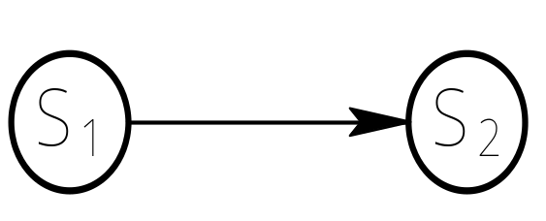
2.利用信号量实现前趋关系
  设有两个并发进程P₁和P₂。P₁中有语句S₁,P₂中有语句S₂,希望在执行完S₁后执行S₂。
  为实现这种前趋关系,可让进程P₁和P₂共享一个公用信号量a,并赋初值为0,将V(a)操作放在语句S₁后面;而在S₂语句前插入P(a)操作。
  进程P₁: S₁;V(a);
  进程P₂: P(a); S₂;
  由于a被初始化为0,若P₂先执行,必定阻塞,只有在进程P₁执行完使S增为1后,P₂才能执行S₂操作。
a
Notes:
除了使用信号量来实现进程互斥访问以外，还可以利用信号量来描述，程序或者语句之间的前趋关系。
比如，有两个并发进程，P1和P2。P1中有语句S1； P2中有语句S2， 如果希望S1执行后在执行S2的话， 那么为了实现这种顺序执行的前趋关系，
只需要使进程P1 和P2共享一个公用信号量a，并设置初始值为0， 将对信号两a的V （a）操作，放在语句S1后面，而S2语句前面放对信号量a的P（a）操作。就可以实现这种前趋关系
进程P1执行的时候就是这样的：语句S1：V（a）; 进程P2: P操作， 语句S2；
信号量a的初始值为0，如果P2先执行的话，必定会阻塞，因此，只有P1执行完S1操作，使得信号量as增1之后，P2才能执行S2语句操作。

Slide 88
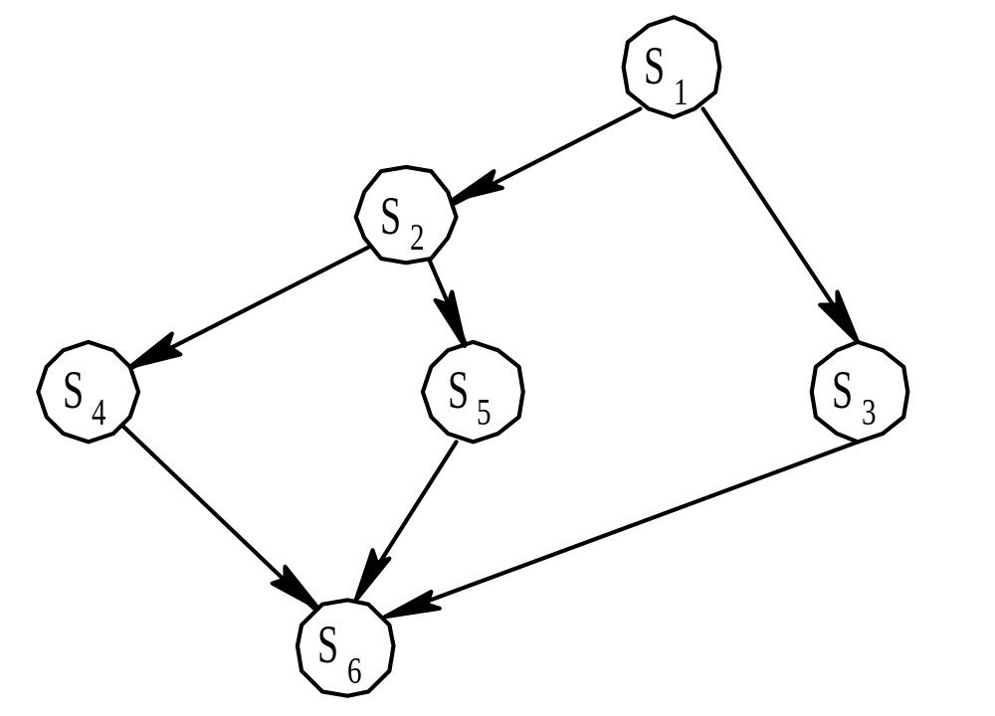
图2-10 前趋图举例
Notes:
那么，我们看下这个比较复杂的前趋图的例子，看下如何用信号量按照，语句间的前趋关系，写出一个可以并发执行的程序。
这里，S1 S2 S3 ..S6这些程序段，都只有一条语句.那么为了使得，每个程序段，能正确执行，我们需要设置多个初始值为0的信号量，来保证，这些程序段的前趋关系

Slide 89
Var a,b,c,d,e,f,g: semaphore:=0,0,0,0,0,0,0;
begin
parbegin
begin S₁; V(a); V(b); end;
begin P(a); S₂; V(c); V(d); end;
begin P(b); S₃; V(e); end;
begin P(c); S₄; V(f); end;
begin P(d); S₅; V(g); end;
begin P(f); P(g); P(e); S₆; end;
parend
end
a
b
c
d
f
e
g
Notes:
比如，S1—S2的前趋挂你， S1 S3的前趋关系，我们分别设置 a, b这样的信号量； s2 s4设置c, S2 S5设置d， 等等，如图中所看到的，
我们设置了a b c d ef g这7个信号量，初始值均为0 来保证，图中相应进程之间的前趋关系。
那么参照P1 P2两个进程对应的两个程序段的前趋关系实现。 我们就可以给出这个图用 信号量描述的程序段的代码
首先S1程序段，需要对信号量 a b 做V操作，资源数+1之后，表示S2和 S3有可用资源，才可以进行操作，这个时候 S2执行时，先进行P操作，表示资源已经占用，进行减一操作,同时，对信号量 c, d进行 v操作，也就是分别进行+1操作，表示后续程序段 可以执行，也就是s4 s5可以执行
那么对于S4而言， 他就需要先对信号量c 进行P操作，执行s4，之后会V操作给信号量f+1，这样才会把资源释放给后续S6， 而S6的执行需要，S4,S5,S3都执行完毕，也就是都进行V操作之后，才能执行S6

Slide 90
内容概述
2.1 进程的基本概念
2.2 进程控制
2.3 进程同步
2.4 经典进程的同步问题
2.5 管程机制
2.6 进程通信
2.7 线程
Notes:
上周的课程，我们讲解了进程管理中进程同步，基本概念， 信号量机制，以及信号量机制的应用，
这节课，我们会讲解下几个经典的进程同步问题，以及管程机制

Slide 91
2.4 经典进程的同步问题
2.4.1 生产者—消费者问题
2.4.2 哲学家进餐问题
2.4.3 读者—写者问题
Notes:
首先，我们先看下这几个经典的进程同步问题，这节课，我们会逐一进行讲解，
以便于同学们更好的理解进程同步：
在讲解这几个问题之前，我们先简单回顾下几个涉及 进程同步的概念：
互斥与同步:
临界资源（临界区）： 指一次只能允许一个进程使用的共享资源称 为临界资源；
同步： 他是指为完成某种任务而建立的两个和多个进程， 那么，这些进程在合作的过程中，需要协调工作次序，进行有序的访问，而出现等待所产生的制约关系。
互斥： 是指两个或多个进程访问临界资源时，只能一个进程访问，其他进程等待的，一种相互制约的关系。

Slide 92
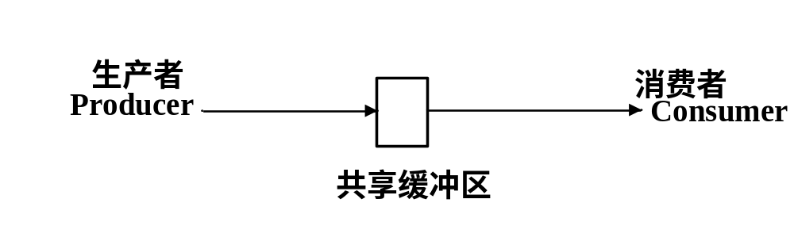
2.4.1 生产者—消费者问题
一个生产者—一个消费者问题
前面我们已经对生产者—消费者问题(The producer-consumer problem)做了一些描述,但未考虑进程的互斥与同步问题,因而造成了数据Counter的不定性。由于生产者—消费者问题是相互合作的进程关系的一种抽象,例如,在输入时,输入进程是生产者,计算进程是消费者;而在输出时,则计算进程是生产者,而打印进程是消费者,因此,该问题有很大的代表性及实用价值。
Notes:
那么，在上一周的课程中，我们在将进程同步机制之前，介绍了输入进程、输出进程，共同完成一个任务的例子来说明，引入进程同步机制的目的，就是对多个相关进程，在执行次序上进行协调，使得并发执行的多个进程之间，能按照一定的规则（或者是时间顺序）共享系统资源，很好的相互合作，完成任务。
哪个输入进程和输出进程的例子，实际也可以理解为是一个单个生产者，和单个消费者的，生产者-消费者问题，输入进程，生产者，那么输出进程-消费者，共享的缓冲区呢，可以看作是一个仓库。
这个生产者-消费者的问题在进程同步中极具代表性，和使用价值。今天，我们第一个要介绍的进程同步问题，就是生者这与消费者的问题。

Slide 93
1.利用记录型信号量解决生产者—消费者问题
假定在生产者和消费者之间的公用缓冲池中,具有1个缓冲区;利用信号量empty和full分别表示缓冲池中空缓冲区和满缓冲区的数量。又假定就一个生产者和一个消费者,只要缓冲池未满,生产者便可将消息送入缓冲池;只要缓冲池未空,消费者便可从缓冲池中取走一个消息。对生产者—消费者问题可描述如下:
设置两个信号量:
full:表示放有消息的缓冲区数,其初值为0。
empty:表示可供使用的缓冲区数,其初值为1。
Notes:
那么，先看一个生成者，一个消费者，和他们之间公用缓冲池，只具有一个缓冲区的情况： 那么，这里，定义信号量 empty和full 分别表示缓冲池中空缓冲区和 满缓冲区的数量。对于一个缓冲区而言，那么empty初始就是1，也就是说是空的，而满缓冲区的信号量full呢 则是0； 那么他的生产，消费过程是什么呢？ 我们看下 下面的代码

Slide 94
Var empty, full:semaphore:=1,0;
buffer: item;
begin
parbegin
producer: {生产者进程}
begin
repeat
…
生产一条消息=>nextp;
…
P(empty); {empty减1}
buffer:=nextp;
V(full); {full增1}
until false;
end
consumer: {消费者进程}
begin
repeat
P(full);
nextc: =buffer;
V(empty);
消费nextc中的一条消息;
until false;
end
parend
end
Notes:
这里，buffer表示生产者与消费者进程之间的缓冲池，他可以具有n个缓冲区，我们这个问题里，他只有一个缓冲区。这里，nextp表示生产者进程使用的一个局部变量，暂存刚刚生产的产品；而nextc，表示消费者进程中的一个局部变量，用于存放由每次由缓冲区取出，要消费的产品。那么我们看下这个生产-消费的过程；
首先：
生产者：生产商品放入nextp 暂村， 然后执行P操作；
P( empty ); 此时，可供使用的缓冲区数减一，这时候为0.
将，生产的消息由局部变量nextp，放入消息到缓冲区；
V(full);，执行V操作，放有消息的缓冲区数，full+1=1，表示有产品存入，可供消费者消费
那么，接下来，
消费者：消费者由缓冲区取出，执行p操作
P( full); full-1，表示放油消息的缓冲区数目为0了
从缓冲区取出消息; 缓冲区内容取出放入nextc暂存，
V(empty); V操作，表示可供使用的缓冲区数目+1。 消费者消费。
缓冲区(仓库)状态：只有2种状态
1. 空（empty=1；full=0） 2. 满（empty=0；full=1）
生产者：P(empty);√ 此时，可以生产 生产者：P(empty); ×
消费者：P(full); × 消费者：P(full); √ 此时，可以进行消费

Slide 95
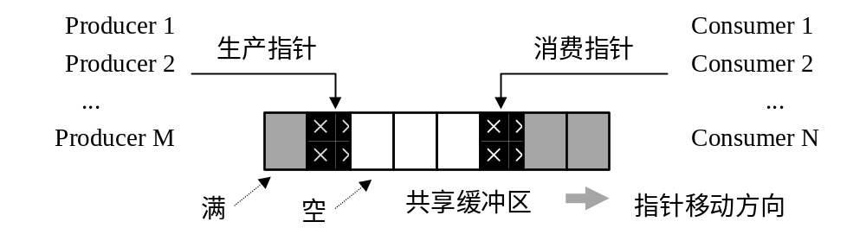
多个生产者—多个消费者问题
前面我们已经对生产者—消费者问题(The producer-consumer problem)做了一些描述,但未考虑进程的互斥与同步问题,因而造成了数据Counter的不定性。由于生产者—消费者问题是相互合作的进程关系的一种抽象,例如,在输入时,输入进程是生产者,计算进程是消费者;而在输出时,则计算进程是生产者,而打印进程是消费者,因此,该问题有很大的代表性及实用价值。
Notes:
那么，刚才我看讲的是单个生产者-单个消费者的问题，那么我们现在看下 多个生产者，多个消费者的生产-消费问题，怎么来解决
我们刚才讲到，生产者-消费者之间进程并发执行，他们之间会设置一个具有缓冲区的缓冲池，那么这个缓冲池内，可以有n个缓冲区。他的作用呢，就是存放生产者进程生产的产品，放入一个缓冲区中；那么消费者进程，可以从一个缓冲区中取走产品去消费。
那么，这么做的目的呢，是使得生产者和消费者进程以异步方式运行的方式，实现生产与消费的同步，也就是说，不允许消费者进程到空缓冲区去取产品，也不会允许生产者进程向一个已经装满产品并且未被取走的缓冲区投放产品。
那么，具体操作的时候呢，就可以通过生产指针in或者我们称为输入指针；和输出指针或者称为消费指针out，通过他们的移动来对缓冲池进行循环使用，实现生产进程与消费进程的同步；

Slide 96
1.利用记录型信号量解决生产者—消费者问题
假定在生产者和消费者之间的公用缓冲池中,具有n个缓冲区,这时可利用互斥信号量mutex实现诸进程对缓冲池的互斥使用;利用信号量empty和full分别表示缓冲池中空缓冲区和满缓冲区的数量。又假定这些生产者和消费者相互等效,只要缓冲池未满,生产者便可将消息送入缓冲池;只要缓冲池未空,消费者便可从缓冲池中取走一个消息。对生产者—消费者问题可描述如下:
设置三个信号量:
full:表示放有消息的缓冲区数,其初值为0。
empty:表示可供使用的缓冲区数,其初值为n。
mutex:互斥信号量,初值为1,表示各进程互斥进入临界区,保证任何时候只有一个进程使用缓冲区。
Notes:
那么，对于生产者和消费者，这样的多个进程，协调合作的任务而言，由于他们需要使用公用缓冲池这样的临界资源，我们可以设置互斥信号量mutex来实现，多个进程对于公用缓冲池的互斥使用。
那么同样的，可以定义信号量empty和full分别表示，empty表示可供使用的空缓冲缓冲区数，初始值设置为n；full表示，放入消息（或称为产品）的缓冲区数，full的初始值设置为0；
那么为了对公共缓冲池临界资源的互斥访问，定义mutex为互斥信号量，初值为1. 通过互斥信号量的使用，表示多个进程互斥进入临界区，保证仅有一个进程可以使用缓冲区。

Slide 97
Var mutex, empty, full:semaphore:=1,n,0;
buffer:array［0, …, n-1］ of item;
in, out: integer:=0, 0;
begin
parbegin
producer: {生产者进程}
begin
repeat
…
生产一条消息=>nextp;
…
P(empty); {empty减1}
P(mutex);
buffer(in):=nextp;
in:=(in+1)mod n;{移动生产指针}
V(mutex);
V(full); {full增1}
until false;
end
consumer: {消费者进程}
begin
repeat
P(full);
P(mutex);
nextc: =buffer(out);
out:=(out+1) mod n;
V(mutex);
V(empty);
消费nextc中的一条消息;  until false;
end
parend
end
Notes:
那么现在，我们看一下，引入互斥信号量mutex以后，如何信号量机制来解决生产者-消费者问题；
首先，定义，互斥信号量 mutex；以及资源信号量empty和full，（分别表示，空缓冲区数目和放入产品的满缓冲区数量），初始化分别为1， n, 0;
接下来，定义生产进程与消费进程之间的缓冲池数组buffer，他包含了n个缓冲区； 那么我们看下 生产者进程 和消费者进程的，生产与消费过程；首先，是生产者进程；
生产一条消息，放入暂存局部变量nextp, 然后执行P他操作，看看是否有空缓冲区，有的话就减一操作，然后Pmutex,进入临界区 ，将生产的产品放入输入指针In指向的空缓冲区；然后，移动in指针，指向下一个空缓冲区； Vmutex，释放缓冲区临界资源； VFULL,满缓冲区的数目加1，一直到空缓冲区都满了位置；
那么，接下来，我们看下消费进程的执行：首先是，Pfull操作，看看是否还有满缓冲区，有的话，就减一；然后，将输出指针out指向的满缓冲区的产品放入局部变量nextc； out指针移动指向下一个满缓冲区；接下来，释放临界区，Vempty空缓冲区数量加1，消费局部变量nextc中的产品。一直到满缓冲区为0；
那么这里，介绍下 mod运算，他是求余运算，是在整数运算中求一个整数 除以另一个整数的余数的运算 a mod p 表示a处以p的余数；而这里呢，输入指针in=输出指针out的时候，表示缓冲池是空的；
In+1mod n= out的时候呢，则表示缓冲池满了。

Slide 98
在生产者—消费者问题中要注意以下几点
  在每个程序中用于实现互斥的P(mutex)和V(mutex)必须成对地出现;
  对资源信号量empty和full的P和V操作,同样需要成对地出现,但它们分别处于不同的程序中。例如,P(empty)在计算进程中,而V(empty)则在打印进程中,计算进程若因执行P(empty)而阻塞, 则以后将由打印进程将它唤醒;
  在程序中的多个P操作顺序是否颠倒。
不能
应先执行对资源信号量的P操作,然后再执行对互斥信号量的P操作,否则可能引起进程死锁。
在程序中的多个V操作顺序是否颠倒。
Notes:
那么这里需要注意的是这么几点：
首先, 在每个程序中用于实现互斥的 p(mutex)和 v(mutex)必须成对地出现;\\
其次,对资源信号量 empty 和 full 的 PV 操作, 也需要成对出现,，不过区别在于，它们是分别处于不同的程序中。
比如刚才的例子中，大家就能发现在生产者进程和消费者进程中，P(empty)出现在生产者进程中，而Vempty则是出现在消费者进程当中；
最后, 在每个程序中的多个P 操作的顺序不能颠倒, 应先执行对资源信号量的 P 操作， 然后再执行对互斥信号量mutex的 P 操作,否则可能引起进程死锁。
那么，我们看下下面这个例子？

Slide 99
初始值:mutex:=1; 生产者:P(empty);
full:=0; P(mutex);
empty:=n; 消费者:P(mutex);
P(full);
生产者:P(empty); 成功empty:=n-1
而P(mutex); 不成功
消费者:P(mutex); 成功mutex:=0;
P(full); 不成功full:=-1;
死锁！
Notes:
如果先执行了互斥信号量，则，没办法对临界资源进行访问，也就表示无法进入临界区对资源信号量的执行操作
那么这两个进程，就相互等待永久被阻塞的资源，出现死锁；生产者，等待进入临界区，；消费者呢，等待满缓冲区；

Slide 100
2.利用AND信号量解决生产者—消费者问题
Var mutex, empty, full:semaphore:=1, n, 0;
buffer:array［0, …, n-1］ of item;
in out:integer:=0, 0;
begin
parbegin
producer:
begin
repeat
 …
生产一条消息=>nextp;
…
SP(empty, mutex);
buffer(in):=nextp;
in:=(in+1)mod n;
SV(mutex, full);
until false;
end
consumer:
begin
repeat
SP(full, mutex);
nextc:=buffer(out);
out:=(out+1) mod n;
SV(mutex, empty);
消费nextc中的一条消息;
until false;
end
parend
end
Notes:
那么，生产者-消费者问题，也可以使用And信号量机制解决。那么大家可以看下这个代码，
与刚才通过记录信号量相比，再使用and信号量时，使用了同时P操作， SP替换了P empty 和P mutex，而同时V操作 SV替换了 V mutex Vfull;
在消费者进程中，则使用SP操作替换了 P FULL Pmutex, 同时 V操作替换了 VMUTEx， 和Vempty

Slide 101
2.4 经典进程的同步问题
2.4.1 生产者—消费者问题
2.4.2 哲学家进餐问题
2.4.3 读者—写者问题

Slide 102

2.4.2 哲学家进餐问题
哲学家进餐问题(The Dinning Philosophers Problem)是由Dijkstra提出并解决的典型进程同步问题
问题描述
  5个哲学家坐在桌子边,桌上有5个碗和5支筷子
  哲学家的生活方式交替地进行思考和进餐
  哲学家饥饿时便拿起两边的筷子进餐,但只有当拿到两支后才能进餐
  用餐毕,放下筷子
Notes:
接下来，我们看另一个经典的进程同步问题，哲学家进餐问题。
那么哲学家进餐问题，由 Dijkstra 提出的典型的进程同 步问题。对于该问题的描述是这样的
那么，有五个哲学家共用一张圆桌, 分别坐在周围的五张椅子上，在这个圆桌 上有五个碗和五只筷子； 他们的生活方式是交替地进行思考和进餐。
那么平时呢，一个哲学家进 行思考，饥饿的时候，就会用左右最靠近他的筷子，只有当他拿到两只筷子时才能进餐。 进餐完毕, 就放下筷子继续思考。

Slide 103
1.利用记录型信号量解决哲学家进餐问题
经分析可知,放在桌子上的筷子是临界资源,在一段时间内只允许一位哲学家使用。为了实现对筷子的互斥使用,可以用一个信号量表示一只筷子,由这五个信号量构成信号量数组。其描述如下:
Notes:
那么，我们先分析下这个问题；通过刚才对问题的描述，我们知道，桌子上的筷子应该是属于临界资源，哲学家呢，我们可以理解为系统的进程，那么对于临界资源筷子来说，
如果，如果某个哲学家正在使用筷子，那么这个筷子呢就不能被其他的哲学家使用，也就是说对于筷子这个资源，需要互斥使用；
因此呢，我们可以用信号量来表示筷子，一个信号量表示一只筷子，那么，5根筷子，就需要5个信号量来表示；为此呢，我们可以使用五个信号量来构成这样一个信号量数组来表示临界资源；

Slide 104
Var chopstick: array［0, …, 4］of semaphore:=(1,1,1,1,1);
begin
repeat
P(chopstick［i］);
P(chopstick［(i+1) mod 5］);
…
eat;{进餐}
…
V(chopstick［i］);
V(chopstick［(i+1) mod 5］);
…
think;{思考}
until false;
end
1
2
1
2
0
3
0
3
4
4
问题:
每个哲学家都拿起左边的筷子等待右边的筷子,结果谁也得不到两把筷子。形成了死锁。
Notes:
那么，现在大家看到的定义描述：
Chopsticks：就是定义的由5个变量的数组，表示5个筷子资源的信号量，那么他们初始值呢 都是1；
首先，P操作，表示哲学家总是先去拿他左边的筷子，也就是P（chopsticks[i]）;如果，这个筷子资源没被占用，他在去申请右侧的筷子资源P（chopsticks[i+1 mod 5]），如果又成功了呢，就可以进餐；进餐完毕，释放左边的筷子资源；然后在释放右边的筷子资源；
那么，虽然，这种解法可以保证不会有两 个相邻的哲学家同时进餐，但是可能引起死锁； 比如说，如果这五位哲学家同时饥饿，都各自拿起自己左边 的筷子的时候，那么，这个时候就会出现，五个信号量 chopstick 都是 0; 当他们再试图去拿右边的筷子时,， 都会因为没有筷子可拿（也就是信号量的值为0的时候）而无限期地等待。由此引起死锁

Slide 105
可采取以下几种解决方法:
(1)至多只允许有四位哲学家同时去拿左边的筷子,最终能保证至少有一位哲学家能够进餐,并在用毕时能释放出他用过的两只筷子,从而使更多的哲学家能够进餐。
Notes:
那么对于这样的死锁问题, 可采取以下几种解决方法:
那么，第一种呢，就是规定，至多只允许有四位哲学家同时去拿左边的筷子， 最终能保证至少有一位哲学家能够 进餐,
并在用毕时能释放出他用过的两只筷子, 从而使更多的哲学家能够进餐。

Slide 106
Var chopstick: array［0, …, 4］of semaphore:=(1,1,1,1,1);
count:semaphore:=4;
begin
repeat
P(count);
P(chopstick［i］);
P(chopstick［(i+1) mod 5］);
…
eat; {进餐}
…
V(chopstick［i］);
V(chopstick［(i+1) mod 5］);
V(count);
…
think; {思考}
until false;
end
Notes:
那么对于这种，情况，他的实现代码如下：
这里呢，我设置一个新的信号量，count，初始值为4，用他来控制用餐哲学家的数量，
那么，和刚才的代码比起来，大家可以发现，当有4位哲学家拿筷子的时候，count=0了，此时呢，第五位哲学家就无法再去取筷子了，从而避免了同时占有筷子资源，而相互等待的死锁。

Slide 107
可采取以下几种解决方法:
(1)………
(2)仅当哲学家的左、右两只筷子均可用时,才允许他拿起筷子进餐。
(3)规定奇数号哲学家先拿他左边的筷子,然后再去拿右边的筷子;而偶数号哲学家则相反。按此规定,将是1、2号哲学家竞争1号筷子;3、4号哲学家竞争3号筷子。即五位哲学家都先竞争奇数号筷子,获得后,再去竞争偶数号筷子,最后总会有一位哲学家能获得两只筷子而进餐。
Notes:
或者：
第二种：是规定仅当哲学家的左、右两只筷子均可用时,才允许他拿起筷子进餐。
第三种：是规定奇数号哲学家先拿他左边的筷子，然后再去拿右边的筷子； 而偶数号哲学家则 相反。
那么按这种规定方式， 就会出现1、2 号哲学家竞争 1 号筷子， 而3、4 号哲学家竞争 3 号筷子的情况。也就是说，五位 哲学家都先竞争奇数号筷子， 获得奇数筷子后，再去竞争偶数号筷子；
最后总会有一位哲学家能获 得两只筷子而进餐。

Slide 108
2.利用AND信号量机制解决哲学家进餐问题
在哲学家进餐问题中,要求每个哲学家先获得两个临界资源(筷子)后方能进餐,这在本质上就是前面所介绍的AND同步问题,故用AND信号量机制可获得最简洁的解法。
Var chopstick array ［0, …, 4］ of semaphore:=(1,1,1,1,1);
process i
repeat
SP(chopstick［(i+1) mod 5］, chopstick［i］);
eat;
SV(chopstick［(i+1) mod 5］, chopstick［i］);
think;
until false;
Notes:
那么对于第二种：当哲学家的左、右两只筷子均可用时,才允许他拿起筷子进餐。对于这种解决方案，可以使用AND信号量机制来解决这个问题。
也就是使用同时P操作，SP， 同时申请，哲学家左右两侧的筷子，当两个筷子这两个临界资源都满足条件时候，就可以进餐。

Slide 109
2.4 经典进程的同步问题
2.4.1 生产者—消费者问题
2.4.2 哲学家进餐问题
2.4.3 读者—写者问题

Slide 110
2.4.3 读者-写者问题
一个数据文件或记录可被多个进程共享,把只要求读该文件的进程称为“Reader进程”,其他进程称为“Writer进程”
允许多个进程同时读一个共享对象,因为读不会使数据文件混乱
不允许一个Writer进程和其他Reader进程或Writer进程同时访问一个对象
读者—写者问题(Reader-Writer Problem)是指保证一个Writer进程必须与其他进程互斥地访问共享对象的同步问题
Notes:
那么，第三个经典的同步问题是，读者写者的问题。
对于一个数据文件或者一个记录。允许被多个进程所共享；把只要求读该文件的进程称为“Reader 进程”； 其他进程称为wrter进程；
那么，多个进程可以同时读一个共享对象；因为读操作不 会使数据文件混乱； 但是不允许一个谢津城，和其他读进程或写进程同时访问一个对象；
因此，读者，写者问题，是指保证一个写进程必须与其他进程互斥地访问共享对象的同步问题；
那么简单来说：也就是， 如果有读者与写者两个并发进程共享一个数据，两个或以上的读进程可以访问数据，但是一个写者进程访问数据与其他进程都互斥。

Slide 111
1.利用记录型信号量解决读者-写者问题
设置两个信号量:读互斥信号量rmutex和写互斥信号量wmutex。另外设立一个读计数器readcount表示正在读的进程数目,它是一个整型变量,初值为0。
wmutex:用于实现Reader与Writer进程间在读或写时的互斥,初值为1。
rmutex:用于读者互斥地访问readcount,初值为1。
Notes:
那么，经过分析我们知道： 读者与写者是互斥关系，写者与写者是互斥关系，读者与读者是同步关系。
因此，我们需要一个互斥量来实现读与写，以及写与写互斥，一个读者的访问计数和实现对计数的互斥。
这里，可以采用记录型信号量来解决读者，写着问题：
设置两个信号量:读互斥信号量rmutex和写互斥信号量wmutex。另外设立一个读计数器readcount记录正在读的进程数目, 他是一个整型变量,初值为0。
wmutex:用于实现Reader与Writer进程间在读或写时的互斥,初值为1。
rmutex:用于读者互斥地访问readcount,初值为1。

Slide 112
P(rmutex);
readcount:=readcount-1;
if readcount=0 then V(wmutex);
V(rmutex);
until false;
end
writer:begin
repeat
P(wmutex);
perform write operation;
V(wmutex);
until false;
end
parend
end
读者-写者问题可描述如下:
Var rmutex, wmutex:semaphore:=1,1;
readcount:integer:=0;
begin
parbegin
Reader:begin
repeat
P(rmutex);
if readcount=0 then P(wmutex);
readcount:=readcount+1;
V(rmutex);
…
perform read operation;
…
Notes:
那么，我们看下读写问题用记录型信号量描述的情况：
首先，定义读互斥量rmutex，用于读者互斥访问读计数器；wmutex用于实现读者与写者进程间在读或写时的互斥；读计数器设置为整型，初值为0；
首先看下读者进程：由于有读者，因此需要对读计数器进行访问，这时候我们就要对readcount进行互斥访问，先执行P rmutex；如果读者数是0，
表示，还没有读进程在读的时候，读者进程才需要执行Pmutex,，表示不允许 写进程写，如果pumutex成功，则可以读，读计数器加1； 之后Vrmutex 释放读计数器，执行读操作；
那么，读过之后，需要执行P rmutex操作，使得读者数减一，如果读着数为0，才可以v wmutex操作， 以便使得写者进程进行写操作，V rmutex,释放计数器这个临界资源
那么，对于写者进程，需要先执行P wmutex操作，写进程与其他进程互斥，才能执行写操作，执行后，释放互斥信号量；

Slide 113
2.利用信号量集机制解决读者-写者问题
作业,看懂！
Var RN:integer;
L, mx:semaphore:=RN,1;
begin
parbegin
reader:begin
repeat
SP(L,1,1);
SP(mx,1,0);
…
perform read operation;
…
SV(L,1);
until false;
end
writer:begin
repeat
SP(mx,1,1; L,RN,0);
perform write operation;
SV(mx,1);
until false;
end
parend
end
Notes:
那么这个，是用信号量集机制来解决读者-写者的问题，当作作业，我会放到群里，请同学们课后仔细读一读，要看懂；

Slide 114
内容概述
2.1 进程的基本概念
2.2 进程控制
2.3 进程同步
2.4 经典进程的同步问题
2.5 管程机制
2.6 进程通信
2.7 线程
Notes:
前面，我们介绍信号量机制，下面，我们看下操作系统的另外一种同步机制，管程

Slide 115
2.5 管程机制
2.5.1 管程的基本概念
2.5.2 利用管程解决生产者—消费者问题
Notes:
我们先来看下管城的基本概念：

Slide 116
管程的引入
管程的引入
  虽然信号量机制是一种既方便又有效的进程同步机制,但每个要访问临界资源的进程都必须自备同步操作P(S)和V(S)。这就使大量的同步操作分散在各个进程中。给系统的管理带来麻烦,也可能因同步操作不当而导致死锁。
  错误1:(颠倒)
  V(mutex);
  critical section;
  P(mutex);
  这种情况可能会造成几个进程同时进入临界区。
Notes:
虽然前面，我们介绍的信号量机制是一种方便有效的进程同步机制，但是，每个要访问临界资源的进程 都必须自备同步源语操作P V操作；
根据前面的例子，我们知道， PV操作是分散在各个进程中的，这就给系统管理带来麻烦，如果操作不当的话还会导致系统死锁，比如我们前面介绍的 同一个进程中两个P操作顺序颠倒的情况，以及现在给出的几个例子：

Slide 117
  错误2:(误写)
  P(mutex);
  critical section;
  P(mutex);
  除了第一个,任何进程都进不了临界区。
  错误3:(遗漏)
  遗漏P(mutex),会使多个进程进入临界区。
  遗漏V(mutex),其它进程无法进入临界区,也不能唤醒。

Slide 118
基于上述情况,Dijkstra于1971年提出,把所有进程对某一种临界资源的同步操作都集中起来,构成一个所谓的”秘书”进程,凡是要访问该临界资源的进程,都需报告”秘书”,由秘书来实现进程的同步。
1973年Hansan和Hoare又把”秘书”进程思想发展为管程概念。
Notes:
因此，为了解决上诉问题，操作系统引入了一种新的进程同步工具---管程。
管城最初也是源于Dijkstra的思想, 他是把所有进程对某一种临界资源的同步操作都集中起来， 构成一个所谓的”秘书”进程, 那么凡是要访问该临界资源的进程, 都需报告”秘书”, 并且由这个秘书来实现进程的同步。
那么，在 1973年Hansan，和Hoare又把”秘书”进程思想发展为管程概念。
管程的基本思路是：将分散在各个进程中的临界区集中起来进行统一控制和管理，并且将系统中的共享资源用数据结构抽象的描述出来，然后对临界区的访问通过管程进行统一管理

Slide 119
2.5.1 管程的基本概念
1.管程(Monitors)的定义
  一个管程定义了一个数据结构和能为并发进程所执行的一组操作,这组操作能同步进程和改变管程中的数据。
  管程由三部分组成
    (1)局部于管程的共享变量说明;
    (2)对该数据结构进行操作的一组过程;
    (3)对局部于管程的数据设置初始值的语句。
  管程还必须有一个名字。
Notes:
那么一个管城他定义了一个数据结构和能为并发进程所执行的一组操作,这组操作能同步进程和改变管程中的数据
那么管程可以理解包括有四部分组成：管程的名称、局部于管程内部的共享数据结构（共享变量）说明、对该数据结构进行操作的一组过程、对局部于管程内部的共享数据设置初始值的语句。

Slide 120
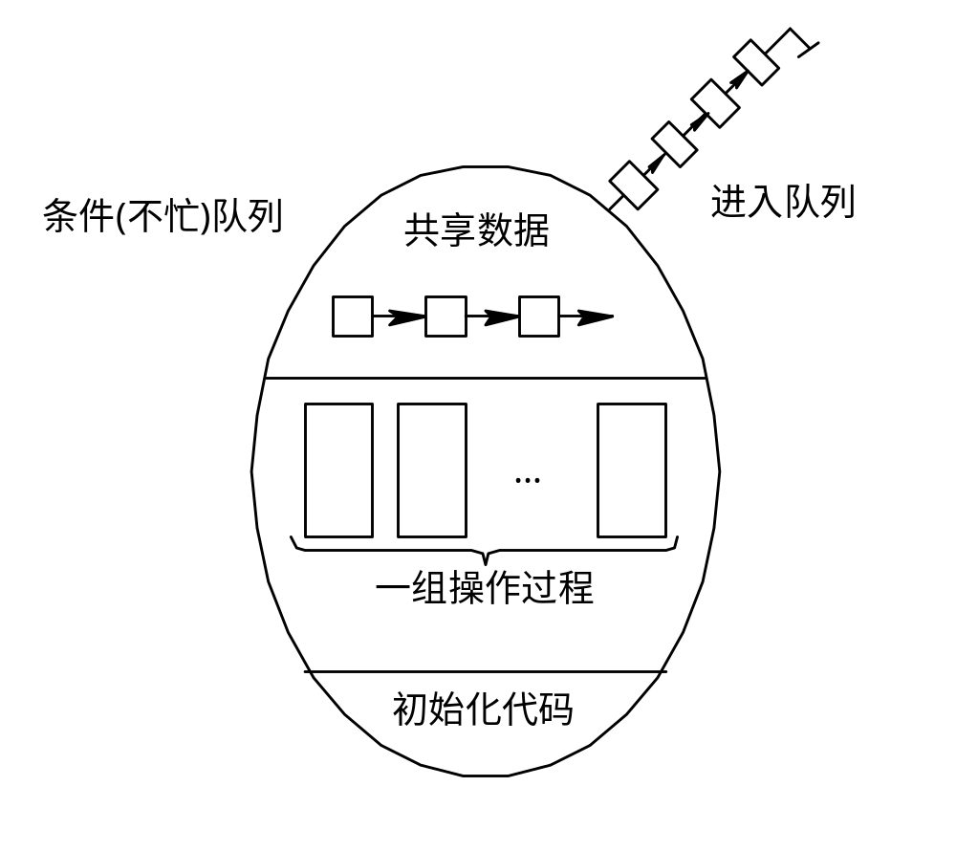
局部于管程的数据结构,仅能被局部于管程的过程所访问;
局部于管程的过程也仅能访问管程内的数据结构
管程相当于围墙,把共享变量和对它操作的过程围起来,而每次只允许一个进程进入,从而实现了互斥操作
nonbusy
图2-13 管程的示意图
Notes:
那么，现在大家看到的就是管城的示意图：
其中，局部于管程的数据结构，仅仅能被局部于管城的过程所访问；而局部与管城的过程也仅能访问管城内的数据结构；
我们可以将管城理解为一个围墙，他把共享变量和对这些共享变量的操作围起来，每次仅仅允许一个进程进入，也就是这个围墙实现了互斥的操作

Slide 121
管程的语法如下:
type monitor_name=monitor
variable declarations
procedure entry P1(…);
begin … end;
function entry P2(…):值类型;
begin … end;
…
begin
initialization code;
end
(1)管程名字和
共享变量说明
(2)操作
(3)设置初始值的语句
Notes:
那么，我们看下管城的语法描述：
首先，monitor name 管程名，和共享变量说明； 然后是对数据结构的操作过程；第三个呢是 代码的初始化

Slide 122
在实现一个管程时,必须考虑:
(1)互斥。通常编译程序对每个管程自动产生一个互斥信号量,每次只准允一个进程进入管程,其它调用管程者必须等待。
(2)同步。设置两个同步原语wait和signal。
Notes:
那么，为了实现一个管城，也必须要考虑，互斥和同步，
在这里，
)对于互斥的实现：。通常会由编译程序对每个管程自动产生一个互斥信号量， 并且每次只准允一个进程进入管程，而其它调用管程者必须等待。
而同步，则是通过设置两个同步原语wait和signal来实现

Slide 123
2.条件变量
  管程中对每个条件变量,都须予以说明,其形式为:Var x, y:condition。该变量应置于wait和signal之前,即可表示为X.wait和X.signal。例如,由于共享数据被占用而使调用进程等待,该条件变量的形式为:nonbusy:condition。此时, wait原语应改为nonbusy.wait,相应地,signal应改为nonbusy.signal
  应当指出,X.signal操作的作用,是重新启动一个被阻塞的进程,但如果没有被阻塞的进程,则X.signal操作不产生任何后果。这与信号量机制中的signal操作不同。因为,后者总是要执行s:=s+1操作,因而总会改变信号量的状态
  如果有进程Q处于阻塞状态,当进程P执行了X.signal操作后,怎样决定由哪个进程执行,哪个等待,可采用下述两种方式之一进行处理:
    (1)P等待,直至Q离开管程或等待另一条件。
    (2)Q等待,直至P离开管程或等待另一条件。
    采用哪种处理方式,当然是各执一词。但是Hansan采用了第一种处理方式
Notes:
那么，
在管程有一类特殊的变量称为条件变量，即condition变量。管程中对每个条件变量,都须予以说明，形式就是大家看到的：Var x, y:condition。
由于管程的访问具有互斥性，所以要引入条件变量，条件变量是管程的一种特殊的数据结构，在条件变量有两个相关操作wait（）和signal（）。那么他们都是原语，不可被打断执行
wait（）原语的进程被阻塞，同时开放管程，将当前进程排在某条件变量的等待队列中；而执行signal（）原语，唤醒在对应条件变量的上的进程。
可以使用汉森方法实现管城：
wait（）原语：即等待原语，当一个进程由于自身原因进行不下去了，就执行该原语，从而开放管程，自己进入阻塞态。
signal（）原语：唤醒在相应条件变量上的等待进程队列的一个进程，执行signal（）的进程，要立即离开管程。
check（）原语：检查管程是否可用，若可用，则进入，不可用，则进入等待调用状态。
release（）原语：检查是否有等待调用的进程，若有，则唤醒该进程，无，则开放管程。

Slide 124
2.5 管程机制
2.5.1 管程的基本概念
2.5.2 利用管程解决生产者—消费者问题
Notes:
我们看下，如何用管城来解决生产者-消费者问题

Slide 125
2.5.2 利用管程解决生产者-消费者问题
在利用管程方法来解决生产者-消费者问题时,首先便是为它们建立一个管程,并命名为Producer-Consumer,或简称为PC。其中包括两个过程
  put(item)过程。生产者利用该过程将自己生产的产品投放到缓冲池中,并用整型变量count来表示在缓冲池中已有的产品数目,当count≥n时, 表示缓冲池已满, 生产者须等待。
  get(item)过程。消费者利用该过程从缓冲池中取出一个产品,当count≤0时,表示缓冲池中已无可取用的产品, 消费者应等待。
Notes:
首先：建立一个管城，需要给管城命名：producer-consumer 简称PC
那么他包含两个过程：
1呢：put(item)过程。Put item的过程，生产者利用该过程将自己生产的产品投放到缓冲池中，并用整型变量count来表示在缓冲池中已有的产品数目，当产品数目大于n的时候，也就是count≥n时， 这个时候表示缓冲池已经装满产品，此时，生产者就需要等待了；
第二个过程呢：是get(item)过程。这个过程是消费者从缓冲池中取出一个产品的过程， 如果说产品数count小于0了，也就是当count≤0时, 就表示此时缓冲池中没有可取的产品, ，此时呢，消费者应等待。

Slide 126
PC管程可描述如下
type producer-consumer=monitor
Var in,out,count:integer;
buffer:array［0,…,n-1］ of item;
notfull, notempty:condition;
procedure entry put (item)
begin
if count≥n then notfull.wait;
buffer(in):=nextp;
in:=(in+1) mod n;
count:=count+1;
if notempty.queue
then notempty.signal;
end
procedure entry get (item)
begin
if count≤0 then notempty.wait;
nextc:=buffer(out);
out:=(out+1) mod n;
count:=count-1;
if notfull.queue then notfull.signal;
end
begin
in:=out:=count:=0;
end
(nextc)
(nextp)
Notes:
那么管城实现生产者消费者过程，就是大家现在看到的：producer-consumer=monitor 表示管城名：
标量 in out 表示输入指针和输出指针，而count则用来记录缓冲池中产品数目；buffer缓冲池数组 有n个缓冲区；
然后是管城的条件变量；
首先是生产过程， 那么entry put，进入管城，如果缓冲池产品数大于n，, 表示发现缓冲池已满, 这个时候使用条件变量是执行wait操作，这个操作会使得调用进程自身阻塞；否则的话，局部变量中的产品放入缓冲池，指针移动；计数器+1；然后如果消费者被阻塞，则唤醒消费者。
那么对于，如果缓冲池为空，则条件变量执行wait，使得调用进程自身阻塞，否则的话，就由缓冲池取产品，输出指针移动，产品计数器减一操作；如果生产者休眠，则唤醒神生产者；
In = out =0 表示初始化；

Slide 127
在利用管程解决生产者-消费者问题时, 其中的生产者和消费者可描述为:
producer:
begin
repeat
produce an item in nextp;
PC.put (item);
until false;
end
consumer:
begin
repeat
PC.get (item);
consume the item in nextc;
until false;
end
(nextp);
(nextc);
Notes:
那么由此，生产者消费者就可以由刚才的管城描述为如下：

Slide 128
内容概述
2.1 进程的基本概念
2.2 进程控制
2.3 进程同步
2.4 经典进程的同步问题
2.5 管程机制
2.6 进程通信
2.7 线程
Notes:
这节课，这节课我们讲解下进程通信。

Slide 129
2.6 进程通信
2.6.1 进程通信的类型
2.6.2 消息传递通信的实现方法
2.6.3 消息传递系统实现中的若干问题(了解)
2.6.4 消息缓冲队列通信机制

Slide 130
2.6 进程通信
进程通信:为协调完成某一任务,几个进程间应保持联系,交换一定数量的信息。
低级进程通信:仅交换少量的数据和一些状态。如:P、V操作。
高级进程通信:交换信息量大。用户可直接利用OS提供的通信命令高效地传送大量数据。
高级进程通信方式有很多种,大致可归并为共享存储器系统、消息传递系统和管道通信系统三类。
Notes:
那么，为了说明进程通信，需要先介绍一下进程通信的背景。现代操作系统中的进程间可能存在着共享的内存区，比如字处理进程A（可以想象为Word）、字处理进程B（可以想象为记事本）和打印机进程C共享一小块内存：待打印文件地址队列。该队列中有一个指针out，指向队列中下一个被打印的文件地址。还有一个指针in，指向队列尾的后一位置，即新的待打印文件地址应存入的位置。
那么，显然，指针out是供进程C访问的，每当打印机空闲且out!=in，进程C就打印out所指的文件。而指针in，则是供进程A与进程B访问的，每当它们有希望打印的文件时就执行如下三步：“读取in”、“向in所指位置写入待打印文件地址”、“修改in使其指向下一位置”。
但是A和B都能读写指针in就会带来冲突问题：假设现在A占用着CPU并准备打印文件，A读取了in并将待打印文件名写入了in所指位置，但是A还没来得及修改in，CPU就切换到了进程B执行，B在执行过程中也准备打印文件，并且完成了对in的所有操作。一段时间后，CPU又切换到了进程A，但此时的进程A并不知道自己写入到队列的文件名已经被B给覆盖了，A只会继续执行“修改in使其指向下一位置”的操作，从而出现了进程A与进程B的“冲突”。
这种存在共享内存区的进程间的冲突问题，解决方法的思路是统一的：当某个进程正在操作共享内存区时，其他进程不得操作共享内存区。这个思路实现的关键点就是：令其他进程知道“有一个进程在操作共享内存区”，因此这类问题就被称为进程通信问题，通信的“内容”就是：有没有其他进程在操作共享内存区。
概念上，进程通信是指进程之间的信息交换。
1、低级通信——进程之间的互斥和同步，如PV 操作，仅交换少量的数据和一些状态，
信号量机制是有效的同步工具，但作为通信工具缺点如下：
1)效率低（通信量少）
2)通信对用户不透明（程序员实现，操作系统只提供共享存储器供代码操作）
2、高级进程通信
用户直接利用操作系统提供的一组通信命令，高效地传送大量数据的通信方式。
操作系统隐藏了进程通信的细节，对用户透明，减少了通信程序编制上的复杂性。
进程通信的类型：那么，高级进程通信方式：大致可归并为共享存储器系统、消息传递系统和管道通信系统三类。

Slide 131
2.6.1 进程通信的类型
1.共享存储器系统(Shared-Memory System)
  基于共享数据结构的通信方式
    要求诸进程共享某些数据结构,借以实现进程间的数据交换。如生产者—消费者问题中,用有界缓冲区来实现通信
    程序员负担重,操作系统效率低,只适合传递少量数据
  基于共享存储区的通信方式
    在存储器中划出一块共享存储区,诸进程可通过对共享存储区中的数据读写来实现通信
    适合传送大量数据
Notes:
那么，
①共享存储器系统（操作存储区方式）
他要求， 相互通信的进程共享某些数据结构或共享存储区，进程之间能够通过这些空间进行通信。
a.基于共享数据结构的通信方式
比如“如生产者—消费者问题中,用有界缓冲区来实现通信，这种方式效率低，适合少量数据传递，因此属于（低级通信）
b.基于共享存储区的通信方式
多个进程可通过对共享存储区中的数据读写来实现通信，这种方式适合传送大量数据，因此属于高级进程通讯

Slide 132
2.消息传递系统(Message passing system)
  不论是单机系统、多机系统,还是计算机网络,消息传递机制都是用得最广泛的一种进程间通信的机制。
  在消息传递系统中,进程间的数据交换,是以格式化的消息(message)为单位的;在计算机网络中,又把message称为报文。
  程序员直接利用系统提供的一组通信命令(原语)进行通信。操作系统隐藏了通信的实现细节,大大减化了通信程序编制的复杂性,而获得广泛的应用。
  消息传递系统的通信方式属于高级通信方式。又因其实现方式的不同而进一步分成直接通信方式和间接通信方式两种。
Notes:
那么第二种呢 是消息传递系统（也就是 发--收的方式）
他是最广泛使用的一种进程通讯机制，进程间的数据交换，以格式化的消息为单位。这种方式可以屏蔽底层复杂操作。
那么，比如：
对于单机的话：操作系统底层编程中的消息传递系统调用；
或者是 计算机网络中的报文：我们知道在计算机网络中，消息称为报文。程序员可以直接利用系统提供的一组通信命令(原语)进行通信。这样可以简化程序边指的复杂性，对系统也隐藏了通信的实现细节
那么，消息传递系统这种通信方式，他属于高级通信方式。根据实现方式不同，他可以分为，直接通信方式和间接通信方式。

Slide 133
(1)直接通信方式
发送进程直接将消息发送给接收进程,并将消息挂在接收进程的消息队列上。接收进程从消息队列中取得消息。
(2)间接通信方式
发送进程发送消息到“信箱”中,接收进程从“信箱”中取得消息,相应系统称为电子邮件系统。
Notes:
1、直接通信方式
发送进程利用OS所提供的发送命令（原语），直接把消息发送给目标进程。并将消息挂在接收进程的消息队列上。接收进程从消息队列中取得消息
那么此时，发送进程和接收进程都以显式方式提供对方的标识符。通常利用系统通信命令（原语）：
Send(Receiver, message);
Receive(Sender, message);
2、而间接通信方式而言
基于共享数据结构的实体（相当于信箱）可以用来暂存发送给目标进程的消息；接收进程则从这个实体中，取出对方发送给自己的消息。通常把这种实体称为信箱。
消息在信箱中可以安全地保存，只允许核准的目标用户随时读取。既可实时通信，又可非实时通信。而这种响应的系统就是电子邮件系统

Slide 134
3.管道(Pipe)通信
  所谓“管道”,是指用于连接一个读进程和一个写进程以实现他们之间通信的一个共享文件,又名pipe文件
  向管道(共享文件)提供输入的发送进程(即写进程),以字符流形式将大量的数据送入管道;而接受管道输出的接收进程(即读进程),则从管道中接收(读)数据
  由于发送进程和接收进程是利用管道进行通信的,故又称为管道通信
  这种方式首创于UNIX系统,由于它能有效地传送大量数据,因而又被引入到许多其它操作系统中
  为协调双方的通信,管道机制必须提供以下三方面的协调能力
    互斥,即当一个进程正在对pipe执行读/写操作时,其它(另一)进程必须等待
    同步,指当写(输入)进程把一定数量(如4KB)的数据写入pipe,便去睡眠等待,直到读(输出)进程取走数据后,再把他唤醒。当读进程读一空pipe时,也应睡眠等待,直至写进程将数据写入管道后,才将之唤醒
    确定对方是否存在,只有确定对方已存在时,才能进行通信
P₁
Pipe
P₂
Notes:
那么，第三种进程通信类型呢，就是管道通信，或者称为中间文件方式。 这里， 所谓“管道”，是指用于连接一读进程和一写进程以实现通信的一个共享文件，又名pipe文件
向管道（共享文件）输入的写进程以字符流形式将大量的数据送入管道；而接收管道输出的读进程则从管道中接收(读)数据。
由于发送进程和接收进程是利用管道进行通信的,故又称为管道通信。他 首先应用于UNIX系统。 那么为了协调读写进程双方的通信， 管道机制需要提供三方面的协调能力：互斥、同步、以及确定对方是否存在。
1.这里互斥，是指一个进程正在对管道执行读/写操作的时候，,其他的进程必须等待
2. 而同步则是，指当写进程把一定数量 (如4KB)的数据写入管道后， 就去等待, 直到读进程取走数据后，再将写进程唤醒。
那么这里需要注意的是，当读进程读一个空的管道（pipe）时, 也需要睡眠等待， 直到写进程将数据写入管道后, 才能将读进程唤醒
3那么，第三个必须具备的协调能力是确定对方是否存在，他是指只有确定对方已存在时,才能进行通信，也就是读写进程都存在的时候，才能进行通信。

Slide 135
特点:
(1)以文件为传输介质。
(2)以字符流方式读写。
(3)以队列方式工作。
Notes:
管道通信系统，他具有这样的三个特点，
(1)以文件为传输介质。
那么，我们知道“管道”,是用于连接一个读进程和一个写进程，实现他们之间通信的一个共享文件，因此这个共享文件PIPE就是传输的介质。
(2)以字符流方式读写。这里指的是写进程将一定数量(如4KB)的数据写入共享文件，这个数据是字符流的方式进行写入的，并且读进程也是以字符流的方式读出。
(3)以队列方式工作。他是指，管道机制协调双方通信，互斥同步时所形成的等待队列，比如写进程把数据写入管道后，睡眠行程的等待队列，读进程读空管到所行程的队列等等。

Slide 136
2.6 进程通信
2.6.1 进程通信的类型
2.6.2 消息传递通信的实现方法
2.6.3 消息传递系统实现中的若干问题(了解)
2.6.4 消息缓冲队列通信机制
Notes:
那么，接下来，我们看下进程间通信的实现方法，

Slide 137
2.6.2 消息传递通信的实现方法
1.直接通信方式
这是指发送进程利用OS所提供的发送命令,直接把消息发送给目标进程。此时,要求发送进程和接收进程都以显式方式提供对方的标识符。通常,系统提供下述两条通信命令(原语):
Send(Receiver,message);发送一个消息给接收进程;
Receive(Sender,message);接收Sender发来的消息; 例如,原语Send(P₂,m₁)表示将消息m₁发送给接收进程P₂;而原语Receive(P₁,m₁)则表示接收由P₁发来的消息m₁。
Notes:
在进程之间通信时，源进程可以直接或间接的将消息传送给目标进程，因此可以将进程通信分为直接和间接通信两种通信方式。
比较常见的直接消息传递系统和信箱通信就是分别采用的这两种通信方式。
我们首先看下，直接通信方式。那么这种方式，他是发送进程通过操作系统所提供的发送命令，直接将消息发送给目标进程。那么，这里发送进程发送消息和接受进程接受消息所使用的通信命令都是原语：
发送消息给接收进程用的是 send原语，； 接收发送者发来的消息使用的是 receive原语。
这里，我们给了一个使用原语进行直接通信的例子：原语Send(P₂,m₁) 表示将消息m₁发送给接收进程P₂;
而原语Receive(P₁,m₁)则表示接收由P₁发来的消息m₁
那么，这里，从这两条 通信命令，我们知道，发送进程和接受进程都提供了对方的标识符，比如P1 和P2。 因此，这种直接通信方式，我们称为对称寻址方式。

Slide 138
在某些情况下,接收进程可与多个发送进程通信,因此,它不可能事先指定发送进程。例如,用于提供打印服务的进程,它可以接收来自任何一个进程的“打印请求”消息。对于这样的应用,在接收进程接收消息的原语中的源进程参数,是完成通信后的返回值,接收原语可表示为:
Receive(id, message);
Notes:
那么，一些特殊的情况下， 接收进程需要与多个发送进程通信,
因此,它没办法像我们刚才介绍的对称寻址方式那样事先指定发送进程
比如说，打印服务进程， 它可以接收来自任何一个进程的“打印请求”消息。 而对于这样的应用，在接收进程的原语中，就不需要命名发送进程，只需要填写表示源进程的参数，也就是完成通信后的返回值即可。此时，发送进程的发送send原语仍然相同，而接收原语就变成了如下形式：
Receive(id, message); 他可以表示接受来自任何进程的消息，这里id变量可以设置为进行通信的发送进程ID 或者名字。

Slide 139
我们还可以利用直接通信原语,来解决生产者-消费者问题。当生产者生产出一个产品(消息)后,便用Send原语将消息发送给消费者进程;而消费者进程则利用Receive原语来得到一个消息。如果消息尚未生产出来,消费者必须等待,直至生产者进程将消息发送过来。生产者-消费者的通信过程可分别描述如下:
producer:repeat
 …
produce an item in nextp;
 …
send(consumer, nextp);
until false;
consumer:repeat
receive(producer, nextc);
 …
consume the item in nextc;
until false;
Notes:
那么，在引入了直接通信原语之后，我们就可以用直接通信原语来解决所讲的生产者-消费者问题。
Send原语可以将生产者生产的产品（消息）发送给消费者进程; 而消费者进程可以利用Receive原语来获得产品，进而进行消费。
而如果产品没生产出来的时候，此时消费者需要等待生产者生产, 直至生产者进程将产品（也就是消息）发送过来。 那么使用了直接通信原语之后，生产者消费者的通信过程就可以用下面的代码描述：

Slide 140
2.间接通信方式
信箱:用于暂存发送进程发送给目标进程的消息的中间实体。
(1)信箱的创建和撤消。进程可利用信箱创建原语来建立一个新信箱。创建者进程应给出信箱名字、信箱属性(公用、私用或共享);对于共享信箱, 还应给出共享者的名字。当进程不再需要读信箱时,可用信箱撤消原语将之撤消。
(2)消息的发送和接收。当进程之间要利用信箱进行通信时,必须使用共享信箱,并利用系统提供的下述通信原语进行通信。
Send(mailbox,message);将一个消息发送到指定信箱;
Receive(mailbox,message);从指定信箱中接收一个消息;
Notes:
那么，刚才我们，介绍的是直接通信方式，现在我们看下间接通信方式：
刚才我们讲解过，间接通信方式是基于共享数据结构的实体 来暂存发送给目标进程的消息；而接收进程则从该实体中，取出对方发送给自己的消息。那么这个实体呢 也就是信箱。
那么， 消息在信箱中可以安全地保存，只允许核准的目标用户随时读取。他既可以是实时通信，又可非实时通信。
1.。为了实现间接通信，那么就需要实现信箱这个暂存信息的实体的创建和撤销。那么这个过程呢，也都是通过原语来实现的。
进程可以通过信箱创建原语建立信箱。创建者进程需要给出信箱名字、以及信箱的属性(公用、私用或共享); 而对于共享信箱， 创建时还需要给出出共享者的名字。那么当进程不再需要读信箱时，可用信箱撤消原语将信箱这个中间实体撤销掉。
2.那么，进程间进行间接通信时候需要使用共享信箱，那么他的通信原语就是大家现在看到的 send 和 receive，分别表示，将消息发送到指定信箱，和从指定信箱接受一个消息。

Slide 141
信箱可由操作系统创建,也可由用户进程创建,创建者是信箱的拥有者。据此,可把信箱分为以下三类。
(1)私用信箱
用户进程可为自己建立一个新信箱,并作为该进程的一部分。信箱的拥有者有权从信箱中读取消息,其他用户则只能将自己构成的消息发送到该信箱中。这种私用信箱可采用单向通信链路的信箱来实现。当拥有该信箱的进程结束时,信箱也随之消失。
其他用户
私用信箱
拥有者
Notes:
用于暂存信息的信箱，可以由操作系统创建,也可由用户进程创建, 而创建者就是他的拥有者。那么，根据创建则的不同，可以可把信箱分为以下三类: 私有信箱，公用信箱，和共享信箱：
首先，我们看下私用信箱：
私用信箱，是用户进程为自己所创建的信箱， 并将信箱作为这个用户进程的一部分。那么作为信箱的拥有者，这个创建信箱的用户进程，有权从信箱中读取消息。 而其他用户则只能将自己构成的消息发送到这个信箱中。
这种由用户进程所创建的私用信箱，一般采用单向通信链路的信箱实现。
那么，当拥有这个私用信箱的进程结束时，这个信箱也随之消失。

Slide 142
(2)公用信箱
它由操作系统创建,并提供给系统中的所有核准进程使用。核准进程既可把消息发送到该信箱中,也可从信箱中读取发送给自己的消息。显然,公用信箱应采用双向通信链路的信箱来实现。通常,公用信箱在系统运行期间始终存在。
(3)共享信箱
它由某进程创建,在创建时或创建后,指明它是可共享的,同时须指出共享进程(用户)的名字。信箱的拥有者和共享者,都有权从信箱中取走发送给自己的消息。
Notes:
接下来，我们看下公用信箱：
公用信箱，是由操作系统所创建， 只有系统核准的进程才能使用这个信箱。而被系统所核准的进程既可以把消息发送到这个信箱当中，也可从这个信箱中读取发送给自己的消息。
公用信箱采用了双向通信链路的信箱来实现。而与私有信箱不同，公用信箱在系统运行期间始终存在，不随着使用进程结束而消失。
最后一种是共享信箱： 共享信箱是由某个进程所创建,
而在创建的时候或创建以后， 会指明这个信箱是可共享的。 并指出共享进程(用户)的名字。 而信箱的拥有者和共享者， 都有权从信箱中取走发送给自己的消息。

Slide 143
在利用信箱通信时,在发送进程和接收进程之间,存在以下四种关系:
(1)一对一关系。这时可为发送进程和接收进程建立一条两者专用的通信链路,使两者之间的交互不受其他进程的干扰。
(2)多对一关系。允许提供服务的进程与多个用户进程之间进行交互,也称为客户/服务器交互(client/server interaction)。
(3)一对多关系。允许一个发送进程与多个接收进程进行交互,使发送进程可用广播方式,向接收者(多个)发送消息。
(4)多对多关系。允许建立一个公用信箱,让多个进程都能向信箱中投递消息;也可从信箱中取走属于自己的消息。
Notes:
上面，我们介绍了信箱的三种类型。那么在使用信箱进行通信时， 消息发送进程和消息接收进程之间，他们通常存在以下这么四种关系：
(1)第一种是 一对一关系。这种情况下，发送进程和接收进程可以建立一条两者专用的通信链路，从而使得发送进程与接收进程之间的交互不受其他进程的干扰。
(2)第二种是多对一关系。该种关系会允许提供服务的进程与多个用户进程之间进行交互， 因此他也称为客户/服务器交互(client/server interaction)。
(3)第三种是一对多关系。他允许一个发送进程与多个接收进程进行交互， 使发送进程可用广播方式， 向接收者(多个)发送消息。 这里解释下：广播方式是一种一对所有”的通讯模式
(4)那么最后一种呢是多对多关系。这种关系允许建立一个公用信箱，让多个进程都能向信箱中投递消息， 也可从信箱中取走属于自己的消息。

Slide 144
2.6 进程通信
2.6.1 进程通信的类型
2.6.2 消息传递通信的实现方法
2.6.3 消息传递系统实现中的若干问题(了解)
2.6.4 消息缓冲队列通信机制
Notes:
这部分内容作为了解就可以，这部分主要是，通信链路，消息格式，以及进程的同步方式，
今天咱们内容比较多，这里我就不做讲解了。同学们可以自行看下我在咱们群里上传的教材。

Slide 145
2.6.3 消息传递系统实现中的若干问题
1.通信链路(communication link)
  为使在发送进程和接收进程之间能进行通信,必须在两者之间建立一条通信链路。有两种方式建立通信链路
    第一种方式是:由发送进程在通信之前,用显式的“建立连接”命令(原语)请求系统为之建立一条通信链路;在链路使用完后,也用显式方式拆除链路。这种方式主要用于计算机网络中
    第二种方式是发送进程无须明确提出建立链路的请求,只须利用系统提供的发送命令(原语),系统会自动地为之建立一条链路。这种方式主要用于单机系统中

Slide 146
  根据通信链路的连接方法,又可把通信链路分为两种:
    点—点连接通信链路,这时的一条链路只连接两个结点(进程);
    多点连接链路,指用一条链路连接多个(n＞2)结点(进程)
  而根据通信方式的不同,则又可把链路分成两种
    单向通信链路,只允许发送进程向接收进程发送消息;
    双向链路,既允许由进程A向进程B发送消息,也允许进程B同时向进程A发送消息

Slide 147
2.消息的格式
  在某些OS中,消息是采用比较短的定长消息格式,这减少了对消息的处理和存储开销。这种方式可用于办公自动化系统中,为用户提供快速的便笺式通信;但这对要发送较长消息的用户是不方便的
  在有的OS中,采用另一种变长的消息格式,即进程所发送消息的长度是可变的。系统在处理和存储变长消息时,须付出更多的开销,但方便了用户
  这两种消息格式各有其优缺点,故在很多系统(包括计算机网络)中,是同时都用的

Slide 148
3.进程同步方式
  在进程之间进行通信时,应辅以进程同步机制,以使诸进程能协调通信。不论是发送还是接收进程,在完成发消息的发送或接收后有两种可能,继续发送(接收)或阻塞
    (1)发送进程阻塞、接收进程阻塞 主要用于进程之间紧密同步(tight synchronization),发送进程和接收进程之间无缓冲时。这两个进程平时都处于阻塞状态,直到有消息传递时。这种方式称为汇合(rendezrous)
    (2)发送进程不阻塞、接收进程阻塞 这是应用最多的一种进程同步方式。发送进程可以尽快地把一个或多个消息发送给目标;而接收进程平时处于阻塞状态,直到有消息发送来为止。如服务器上的打印服务
    (3)发送进程和接收进程均不阻塞 平时,发送进程与接收进程都在忙自己的事情,仅当发生某事使它无法运行时才把自己阻塞起来等待

Slide 149
2.6 进程通信
2.6.1 进程通信的类型
2.6.2 消息传递通信的实现方法
2.6.3 消息传递系统实现中的若干问题(了解)
2.6.4 消息缓冲队列通信机制
Notes:
那么接下来，我们会讲解下进程通信的消息缓冲队列通信机制。

Slide 150
2.6.4 消息缓冲队列通信机制
(直接通信方式)
1.消息缓冲队列通信机制中的数据结构
(1)消息缓冲区。在消息缓冲队列通信方式中,主要利用的数据结构是消息缓冲区。它可描述如下:
type message buffer=record
sender; {发送者进程标识符}
size; {消息长度}
text; {消息正文}
next; {指向下一个消息缓冲区的指针}
end
Notes:
那么，消息缓冲队列通信机制， 他的基本思想其实是根据“生产者——消费者”原理，利用内存中公用消息缓冲区实现进程间的信息交换。
发送进程将消息使用send原语将消息直接发送给接受进程，而接收进程则利用receive原语，接收消息。消息缓冲队列通信的数据结构主要包括两部分：
一是为了实现进程间信息交换的消息缓冲区，他可以描述为大家看到的这种结构：
首先是定义message buffer类型结构，sender表示发送者进程标识符，一般为整型；size表示消息的长度，整型； 而text一般设置为字符型，表示消息正文，next则是指向西医阿哥消息缓冲区的指针。

Slide 151
(2)PCB中有关通信的数据项。在利用消息缓冲队列通信机制时,在设置消息缓冲队列的同时,还应增加用于对消息队列进行操作和实现同步的信号量,并将它们置入进程的PCB中。在PCB中应增加的数据项可描述如下:
type PCB=record
 …
mq; {消息队列队首指针}
mutex; {消息队列互斥信号量}
sm; {消息队列资源信号量}
 …
end
Notes:
消息缓冲队列通信的数据结构的第二个部分是PCB中有关通信的数据项。。
采用消息缓冲队列通信机制时，除了需要为进程设置消息缓冲队列以外，，还应该在进程的进程控制块PCB中的增加消息队列队首指针，用来对消息队列进行操作，以及用于实现进程同步的互斥信号量mutex和资源信号量sm。
因此，在PCB中增加的数据项可以描述如下：
在这里，类型定义，是PCB结构， mq，表示消息队列队首指针 ；mutex 表示消息队列互斥信号量} sm;则表示消息队列资源信号量}

Slide 152
2.发送原语
  发送进程在利用发送原语发送消息之前,应先在自己的内存空间,设置一发送区a,把待发送的消息正文、发送进程标识符、消息长度等信息填入其中,然后调用发送原语,把消息发送给目标(接收)进程
  发送原语首先根据发送区a中所设置的消息长度a.size来申请一缓冲区i,接着,把发送区a中的信息复制到缓冲区i中
  为了能将i挂在接收进程的消息队列mq上,应先获得接收进程的内部标识符j,然后将i挂在j.mq上
  由于该队列属于临界资源,故在执行insert操作的前后,都要执行wait和signal操作
Notes:
那么，在使用消息队列通信机制进行通信时，
1.发送进程在利用发送原语发送消息之前， 会先在自己的内存空间， 设置一发送区a，图2-14所示，把待发送的消息正文、发送进程标识符、消息长度等信息填入其中， 之后再调用发送原语， 将消息发送给目标(接收)进程
2. 发送原语， 会首先根据发送区，a中， 所设置的消息长度a.size， 来申请一缓冲区i,， 然后， 把发送区a中的信息复制到缓冲区i中
3.为了能将缓冲区I 挂在接收进程的消息队列mq上， 就需要先获得接收进程的内部标识符j， 之后将缓冲区I 挂在j.mq上
4. 那么由于这个消息队列mq属于临界资源，因此在使用insert， 在执行插入操作将消息缓冲区I 插入消息队列前后时候，都需要执行wait和 signal 原语操作

Slide 153
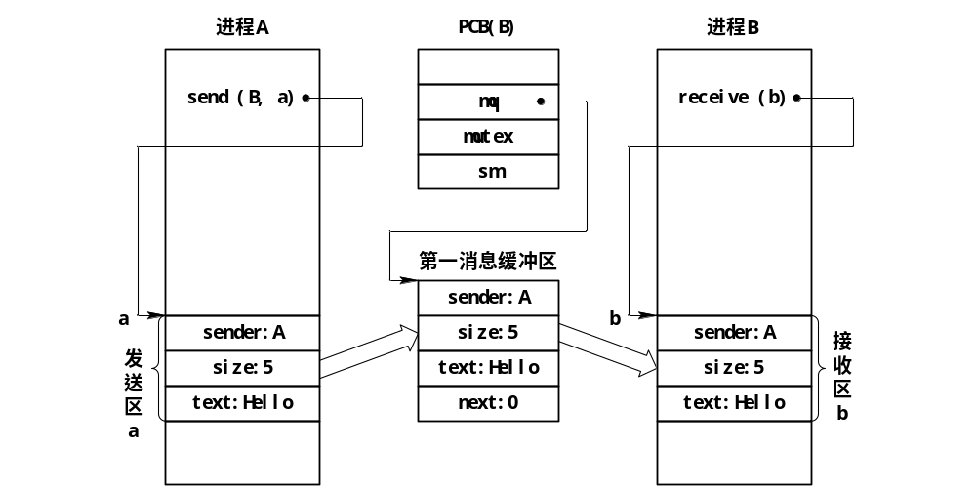
i
图2-14 消息缓冲通信
Notes:
1.发送进程在利用发送原语发送消息之前， 会先在自己的内存空间， 设置一发送区a，图2-14所示，把待发送的消息正文、发送进程标识符、消息长度等信息填入其中， 之后再调用发送原语， 将消息发送给目标(接收)进程
2. 发送原语， 会首先根据发送区，a中， 所设置的消息长度a.size， 来申请一缓冲区i,， 然后， 把发送区a中的信息复制到缓冲区i中
3.为了能将缓冲区I 挂在接收进程的消息队列mq上， 就需要先获得接收进程的内部标识符j， 之后将缓冲区I 挂在j.mq上
4. 那么由于这个消息队列mq属于临界资源，因此在使用insert， 在执行插入操作将消息缓冲区I 插入消息队列前后时候，都需要执行wait和 signal 原语操作

Slide 154
procedure send(receiver, a)
begin
getbuf(a.size,i);{根据a.size申请缓冲区;}
i.sender:=a.sender;
i.size:=a.size;
i.text:=a.text;
i.next:=0;
getid(PCB set, receiver.j);{获得接收进程内部标识符;}
P(j.mutex);
insert(j.mq, i); {将消息缓冲区插入消息队列;}
V(j.mutex);
V(j.sm);
end
{将发送区a中的信息复制到消息缓冲区i之中;}
Notes:
那么刚才这个发送的操作过程，可以使用发送原语 send描述：
这里Receiver为接收进程标识符，a为发送区首地址，； getbuf 根据消息长度a.size申请缓冲区;
然后执行操作，将发送区a中的信息赋值到消息缓冲区，也就是刚才大家看到的图中描述的，
之后通过getid获得接受进程内部的标识符； 在对消息队列执行操作前执行操作，然后通过insert将消息缓冲区插入消息队列，然后释放消息队列。

Slide 155
3.接收原语
接收原语描述如下:
procedure receive(b)
begin
j:=internal name; {j为接收进程内部的标识符;}
P(j.sm);
P(j.mutex);
remove(j.mq, i); {将消息队列中第一个消息移出;}
V(j.mutex);
b.sender:=i.sender;
b.size:=i.size;
b.text:=i.text;
end
{将消息缓冲区i中的信息复制到接收区b;}
Notes:
接下来，我们在看下接收进程使用接收原语 receive（b）如何从自己的消息队列Mq中，取下第一个消息缓冲区i，并将其中的数据赋值到b为首地址的制定消息接受区内。 那么这个接收原语 可以表示如下：
这里：j 表示接受进程的内部标识符。； 首先执行P操作，资源数减1，这个可以理解为消费过程，然后需要对消息队列进行互斥操作，由消息队列，取出第一个缓冲区消息i，释放队列j，并将消息缓冲区I种信息，复制到接受区B当中。
那么这整个过程呢，就是由刚才大家看到的图2-14所描述的。

Slide 156
内容概述
2.1 进程的基本概念
2.2 进程控制
2.3 进程同步
2.4 经典进程的同步问题
2.5 管程机制
2.6 进程通信
2.7 线程

Slide 157
2.7 线程
1.线程的引入
2.线程与进程的区别和联系？
Notes:
那么第二章的最后，我们会介绍下线程。

Slide 158
1.线程的引入
引入进程的目的是为了实现程序的并发执行,改善系统资源的利用率,提高系统的处理能力和吞吐量。从进程的定义,我们可以发现进程在操作系统中担任着两个不同的角色:
1. 进程是拥有自己资源的独立单位。
2. 进程是可独立调度和分派在处理机上运行的基本单位。
系统中经常需要进程调度,进行进程切换,系统为此付出较大的时间和空间开销,系统进程数量越多,切换越频繁,这种开销就越大。
不少专家学者在研究进程的特性之后,提出了新的方案,引入了线程的概念。将进程原有的两个角色分派给两种不同实体来实现:第一个角色仍由进程担当,即进程仍作为资源分配的独立单位,在运行中不必频繁切换;第二个角色由线程担当,即线程作为可独立调度的一个执行单位,它基本上不拥有或只拥有极少的资源。
Notes:
那么我们知道 操作系统引入进程是为了实现程序的并发执行， 提高系统资源的利用率, 以及系统的处理能力和吞吐量。在我们前面的讲解中，我们知道进程具有作为资源分配的基本单位，以及 独立调度和处理机上运行的基本单位。这样两种角色
但是，系统需要经常对进程调度，以及进程切换。 因此，会付出很大的时间和空间开销, 并且，系统进程数越多，切换越频繁， 那么这种开销就越大。
为此，在操作系统中，引入了线程的概念。他将进程原有的两个角色分派给两种不同实体来实现： 第一个角色仍由进程担当，也就是说进程仍然是作为资源分配的独立单位， 他在运行中不必频繁切换； 但是则第二个角色由线程担当，这个时候线程就作为可独立调度的一个执行单位。它本身基本上不拥有或只拥有极少的资源。

Slide 159
2.线程与进程的区别和联系？
(1)线程是进程的一个组成部分,一个进程包括多个(至少一个)线程。
(2)进程的多个线程都在进程的地址空间内活动。
(3)资源分配对象是进程,系统为分给进程的资源规定了配额。
(4)调度的基本单位是线程。进程“不干活”,通过线程工作。线程执行中所需资源,从进程的资源配额中扣除。
(5)在不同进程的线程间的同步用消息通信办法。通信是线程,用的消息队列是进程的资源。
Notes:
那么，引入了线程之后，我们看下线程和进程的区别和联系有哪些：
第一个，线程是进程的一个组成部分，一个进程可以包括多个(至少一个)线程。
此外，进程的多个线程都是在进程的地址空间内活动。
而资源分配对象仍然是进程，系统为分给进程的资源规定了配额。
引入线程后，调度的基本单位由进程变为了线程。进程“不干活”，通过线程工作。线程执行中所需资源,从进程的资源配额中扣除。
那么最后呢，在不同进程的线程间的同步，采用消息通信办法。通信是线程， 而使用的消息队列是进程的资源。

Slide 160
本章小结
本章是本教材的重点和难点,主要讲述:
程序并发执行及特点、进程的定义、进程的状态及转换、进程控制块及作用;
进程的互斥与同步及其区别与联系,并着重介绍运用操作系统提供的同步机制实现进程间的互斥与同步,解决经典的进程同步问题;
讨论了进程间的通信;
掌握进程与线程区别和联系;

